Slide 1
Náboženství starověké Syropalestiny: Cesta k monoteismu
Dalibor Papoušek
(Ústav religionistiky FF MU)

Slide 2
Evoluční typologie náboženství
Animismus
(Poly)démonismus
Polyteismus
Henoteismus (monolatrie)
Monoteismus (inkluzívní, exkluzívní)

Slide 3
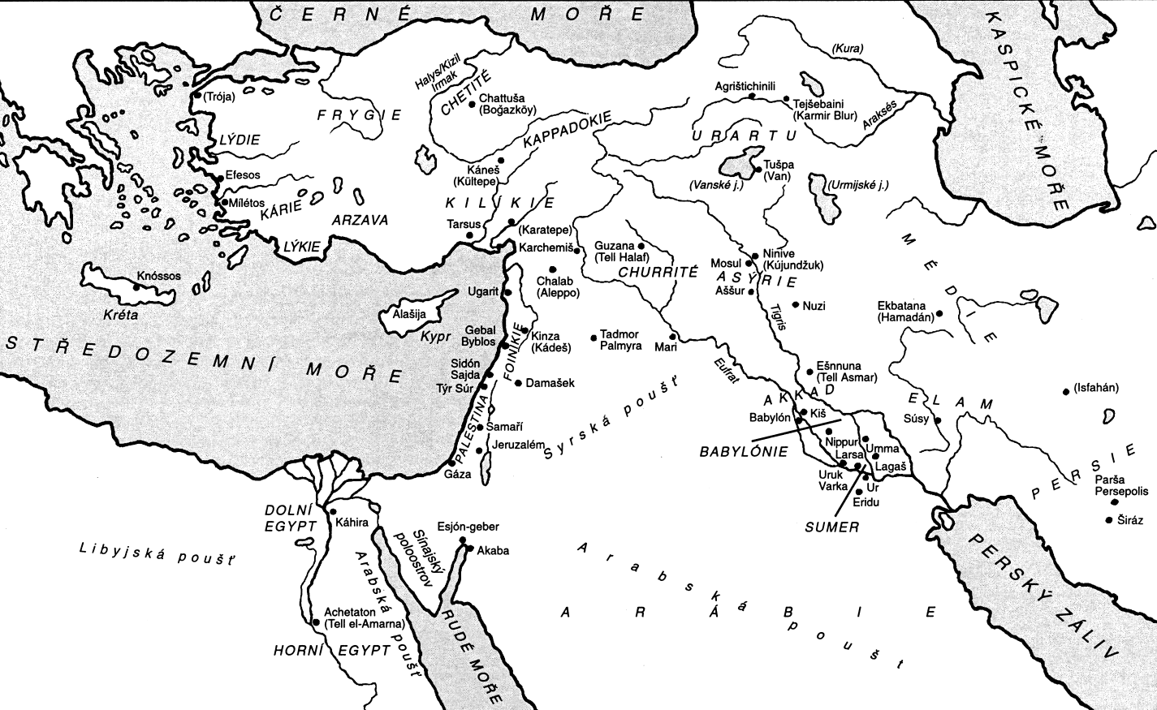
Zdroj: Prosecký et al. 1999, s. 433 (autor mapy Pavel Rajský).
Starověký Přední východ

Slide 4
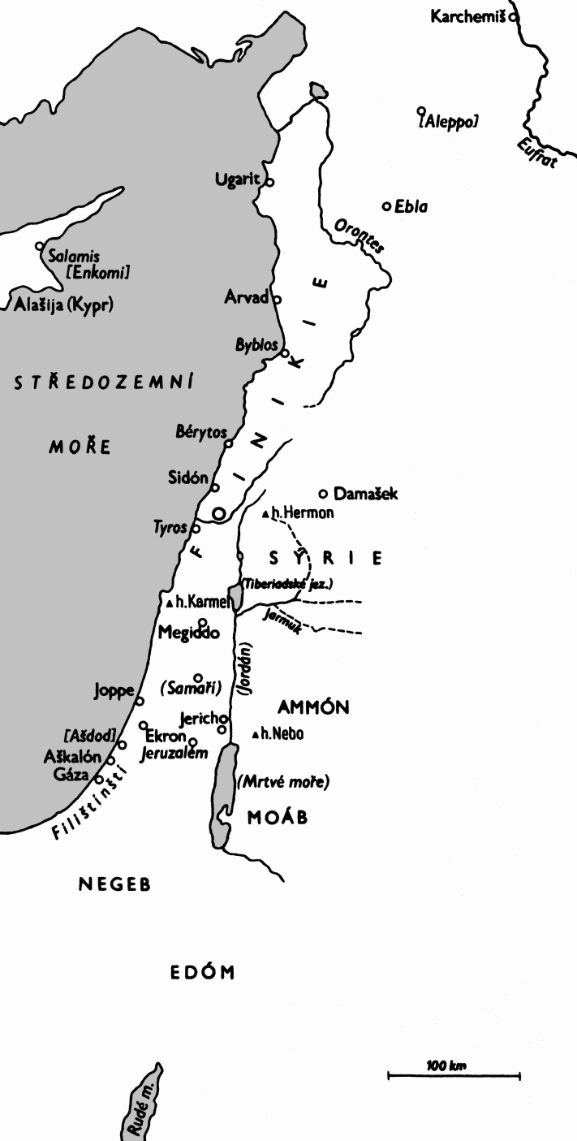
Starověká Syropalestina
Oblast při východním pobřeží Středozemního moře (dn. Kypr, Libanon, Sýrie, jv. Turecko, Izrael, Palestina, Jordánsko).
Levanta – raně novověké označení (z fr. soleil levant – „vycházející slunce“).
Kanaán – starověké označení (akkad. kinachchu – „purpur“, barvivo vyvážené z Foiníkie).
Sýrie
Města: Ugarit, Aleppo, Ebla, Damašek.
Foiníkie (dn. Libanon)
Města: Byblos (Gebal, dn. Džubajl), Bérytos (dn. Bejrút), Sidón (dn. Sajdá), Tyros (dn. Súr).
Palestina (dn. Stát Izrael a Palestinský stát)
Města: Chasór, Megido, Samaří, Jericho, Jeruzalém, Ekron, Ašdod, Aškalón, Gáza.
Zajordání (dn. Jordánsko)
Města: Rabat-amón (dn. Ammán), Díbón.
Zdroj: Pečírka et al. ³1989, díl I, s. 318, obr. 9.

Slide 5
Synchronizace chronologických systémů starověkého Předního východu
Egypt |  | Syropalestina |  | Mezopotámie
Naqáda I-II | 3800-3500 | Chalkolit | 3600-3150 | Obejdská kultura | 4300-3500
 |  |  |  | Urucká kultura | 3500-3200
Předdynastičtí králové (0) | 3000-2950 | Raná doba bronzová I | 3150-2950 | Džemdet-nasrská kultura | 3200-2900
Archaická doba (1-2) | 2970-2635 | Raná doba bronzová II Raná doba bronzová III Raná doba bronzová IV | 2950-2650 2650-2350 2350-2150 | Raně dynastické období I Raně dynastické období II Raně dynastické období III | 2900-2700 2700-2500 2500-2340
Stará říše (3-8) | 2635-2135
 |  |  |  | Staroakkadské období | 2340-2150
První mezidobí (9-11) | 2134-1991 | Střední doba bronzová I Střední doba bronzová IIA Střední doba bronzová IIB | 2150-1950 1950-1750 1750-1550 | 3. dynastie z Uru | 2110-2005
Střední říše (12-14) | 2061-1785 |  |  | Dynastie z Isinu a Larsy | 2020-1760
Druhé mezidobí (15-17) | 1785-1552 |  |  | Starobabylónské období | 1894-1594
Nová říše (18-20) | 1552-1070 | Pozdní doba bronzová I Pozdní doba bronzová II | 1550-1400 1400-1200 | Středoasyrské / středobabylónské období | 1500-1000
 |  | Doba železná I | 1200-1000
Pozdní doba (21-26) | 1070-525 | Doba železná II | 1000-587 | Novoasyrská říše | 911-612
 |  |  |  | Novobabylónská říše | 626-539
Perská nadvláda | 525-404 | Perská doba | 587-332 | Perská říše | 550-330
Zdroj: Fritz 1993, s. 69-77; Pečírka et al. ³1989, díl I, passim.

Slide 6
Chronologie starověké Palestiny
Perioda | Hlavní události
Raná doba bronzová (3100 – 2100 př.n.l.) | 1. osidlovací vlna na centrální vysočině
Střední doba bronzová (2100 – 1550 př.n.l.) | 2. osidlovací vlna na centrální vysočině
Pozdní doba bronzová (1550 – 1200 př.n.l.) | Krize osídlení na centrální vysočině
Doba železná I (1200 – 900 př.n.l.) | 3. osidlovací vlna na centrální vysočině Vznik Izraele (1200 př.n.l.), soudci
Doba železná II (900 – 586 př.n.l.) | Izraelské království (do 722 př.n.l.) Judské království (do 586 př.n.l.)
Babylonská a perská doba (doba železná III, 586 – 332 př.n.l.) | Babylonský exil (586 – 539 př.n.l.) Perská doba (539 – 332 př.n.l.)
Zdroj: Finkelstein – Silberman 2007, s. 109.

Slide 7
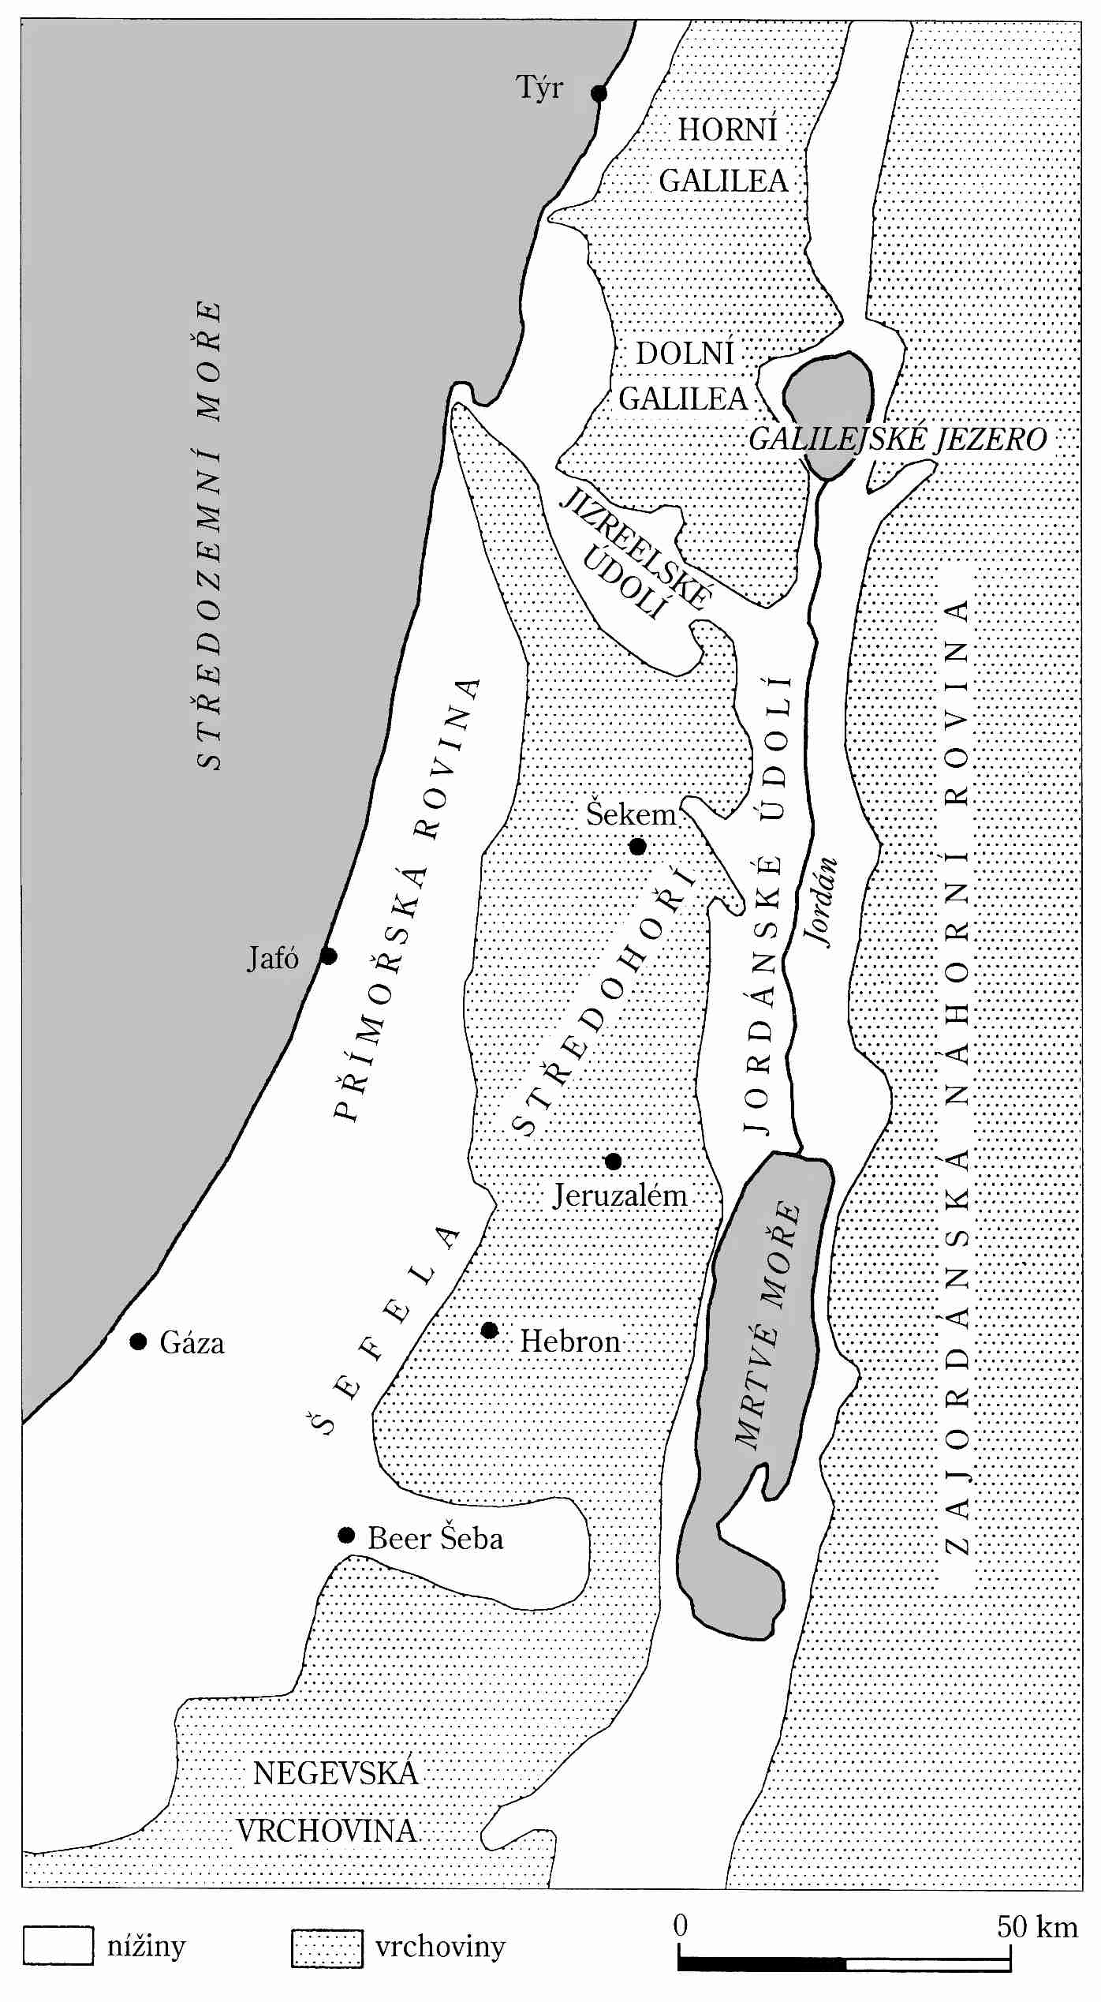
Zeměpisná pásma (Syro)Palestiny
Pobřežní pás
Nížinný pás rozdělený vybíhajícím masívem Karmelu.
Severně od Karmelu foinická města v přirozených přístavech, jižně od Karmelu přímořská rovina osídlená Pelištejci, na východ od ní úrodná Šefela.
Horský pás
Od severu pohoří Libanon, Galilea, Jizreelské údolí, Centrální vysočina (ohnisko etnogeneze Izraele), Beerševské údolí, Negevská vrchovina (Edóm).
Příkopová propadlina
Jordánské údolí (Galilejské jezero a Mrtvé moře).
Zajordání
Antilibanon, Zajordánská náhorní rovina (Aram, Amón, Moáb).
Zdroj: Finkelstein – Silberman 2007, s. 27, obr. 1.

Slide 8
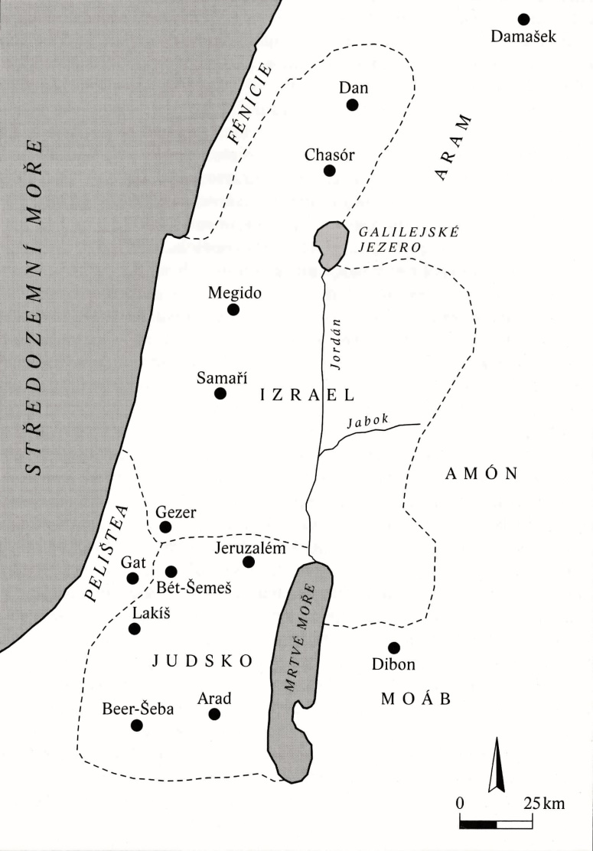
Palestina v 9. století př.n.l.
Izraelské království
Rozvinutější oblast (centralizovaná redistribuce zdrojů, mezinárodní obchod).
Hlavní město: Samaří. Vzestup již za dynastie Omríovců (9. stol. př.n.l.).
Království vyvráceno 722 př.n.l. Asyřany.
Judské království
Chudší oblast (nízká úroveň urbanizace, autarkní hospodářství).
Hlavní město: Jeruzalém. Od 9. stol. př.n.l. doložena dynastie Davidovců.
Království vyvráceno 586 př.n.l. Babylóňany.
Zdroj: Finkelstein – Silberman 2010, s. 89.

Slide 9
Zdroje staroizraelských teistických představ
Elovské božstvo usazených Kanaánců
El – výraz el má prasemitské kořeny; v obecném smyslu znamená „bůh“ (apelativum), jako vlastní jméno „El“ (proprium).
Elohim – biblické označení boha Izraele je plurálem výrazu eloah, který vznikl rozšířením původního kořene el.
Překlad: řec. Theos (Septuaginta), lat. Deus (Vulgáta), čes. Bůh.
Příchozí jahvismus
JHVH – Boží tetragram, původně snad vyslovovaný jako Jahú nebo Jaú.
Tradiční výslovnost Jahve vychází až z řeckého přepisu v podobě Iaúe či Iaúai.
Vzhledem k tabuizaci Božího jména JHVH nahrazováno při hlasité recitaci hebrejským titulem Adonaj – „Můj Pán“.
Překlad: řec. Kyrios (Septuaginta), lat. Dominus (Vulgáta), čes. Hospodin.

Slide 10
Zdroje staroizraelských teistických představ
Srovnání semitských panteonů
Na vrcholech semitských panteonů obvykle dvě božstva:
Nebeský bůh, které je sice vladařem světa, ale do jeho chodu výrazněji nezasahuje, vystupuje jako pasivní garant kosmu (deus otiosus).
Dynamický bůh bouře a větru, který je nebeskému bohu podřízen, ale de facto vládne světu.
Sumer | Babylónie | Asýrie | Ugarit | Izrael
An | Anu | Anu | El | Elohim
Enlil | Marduk | Aššur | Baal | Jahve

Slide 11
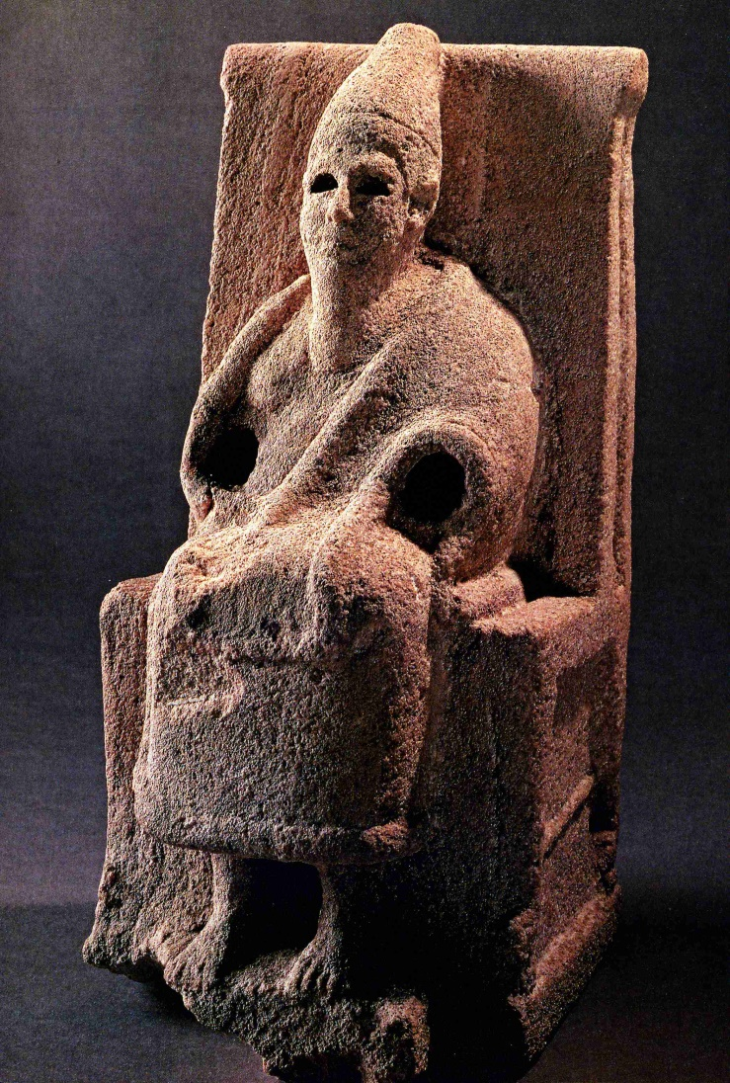
Zdroje staroizraelských teistických představ
Bůh El
Nejvyšší bůh ugaritského panteonu, stvořitel, vládce a otec bohů. Strážce nebeského a pozemského řádu.
V Ugaritu ztotožňován s bohem Dagánem. V polovině 2. tis. př.n.l. ustupuje kultu Baala.
Jeho manželkou mateřská bohyně Atirat, ztotožňovaná s biblickou Ašerou.
Nejvýznamnější synové: Baal, Jamm a Mót.
Zobrazení Ela jako starého vousatého muže, zahaleného do pláště a sedícího na trůnu s vysokým opěradlem. Stopy po bitumenu naznačují, že k plastice byly původně připojeny oči a ruce. Vápencová soška (výška 25 cm), nalezená 1988 v Ugaritu. 13. stol. př.n.l. Národní muzeum v Latákii, Sýrie. (Foto: Peter Willi)
Zdroj: Greenstein 2010, s. 49.

Slide 12
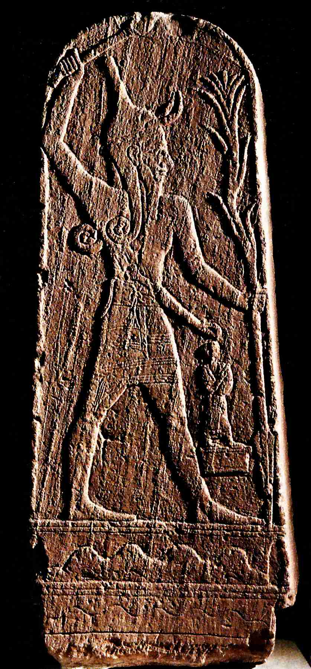
Zdroje staroizraelských teistických představ
Bůh Baal
Západosemitský bůh deště, bouře a plodnosti.
Výraz Ba’al – „vlastník, manžel, pán“ původně titulem boha bouře Hadada (ug. Haddu, akkad. Adad), jehož vlastní jméno postupně nahradil.
Jeho družkou bohyně války a plodnosti Anat.
V ugaritské mytologii bojuje za Anatiny podpory s personifikacemi moře (Jamm) a smrti (Mót).
Jako Baal Safón městským bohem Ugaritu.
Zobrazení Baala jako boha bouře. V pozvednuté pravici drží „hromový“ palcát, levou rukou zabodává do země kopí, z něhož vyrůstá strom života. Menší postava zřejmě představuje ugaritského krále. Vápencová stéla (výška 142 cm), 15-13. stol. př.n.l. Nalezena 1930 na akropoli v Ugaritu. Louvre, Paříž.
Zdroj: Greenstein 2010, s. 51.

Slide 13
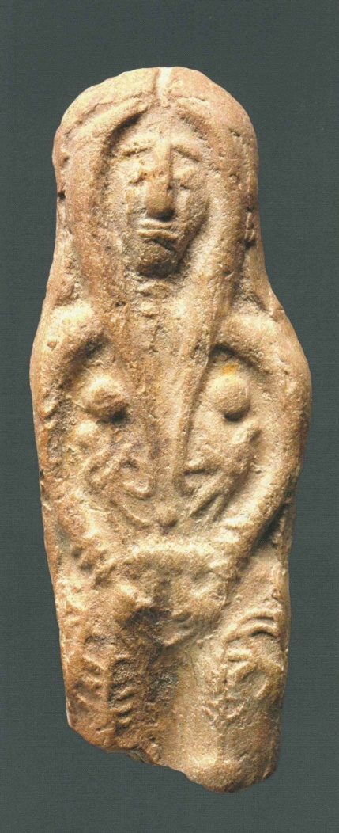
Zdroje staroizraelských teistických představ
Bohyně Ašera/Atirat
Mateřská bohyně, v Izraeli zřejmě uctívána jako Jahvova partnerka.
V Bibli kořen ‘-š-r označuje přímo bohyni (Ašera) nebo dřevěný kůl (ašera) spojovaný s jejím kultem.
Obdoba Ašery uctívána již ve 2. tis. př.n.l. v amorejském prostředí pod jménem Ašratum, jejím manželem bůh Amurru.
V ugaritské mytologii vystupuje pod jménem Atirat jako manželka boha Ela.
Ženská soška se zvýrazněnou vulvou pravděpodobně zobrazuje Ašeru/Atirat a její božská dvojčata Šachara a Šalima, která jsou ještě v děloze, nebo již kojena. Na obou stehnech sošky strom života a kozovité zvíře. Keramická figurka nalezena u kibucu Revadim v jižní Šefele, 13. stol. př.n.l. Izraelské muzeum, Jeruzalém.
Zdroj: Keel ²2010, s. 80; srov. Misch-Brandl ³2013, s. 48, obr. 13.

Slide 14
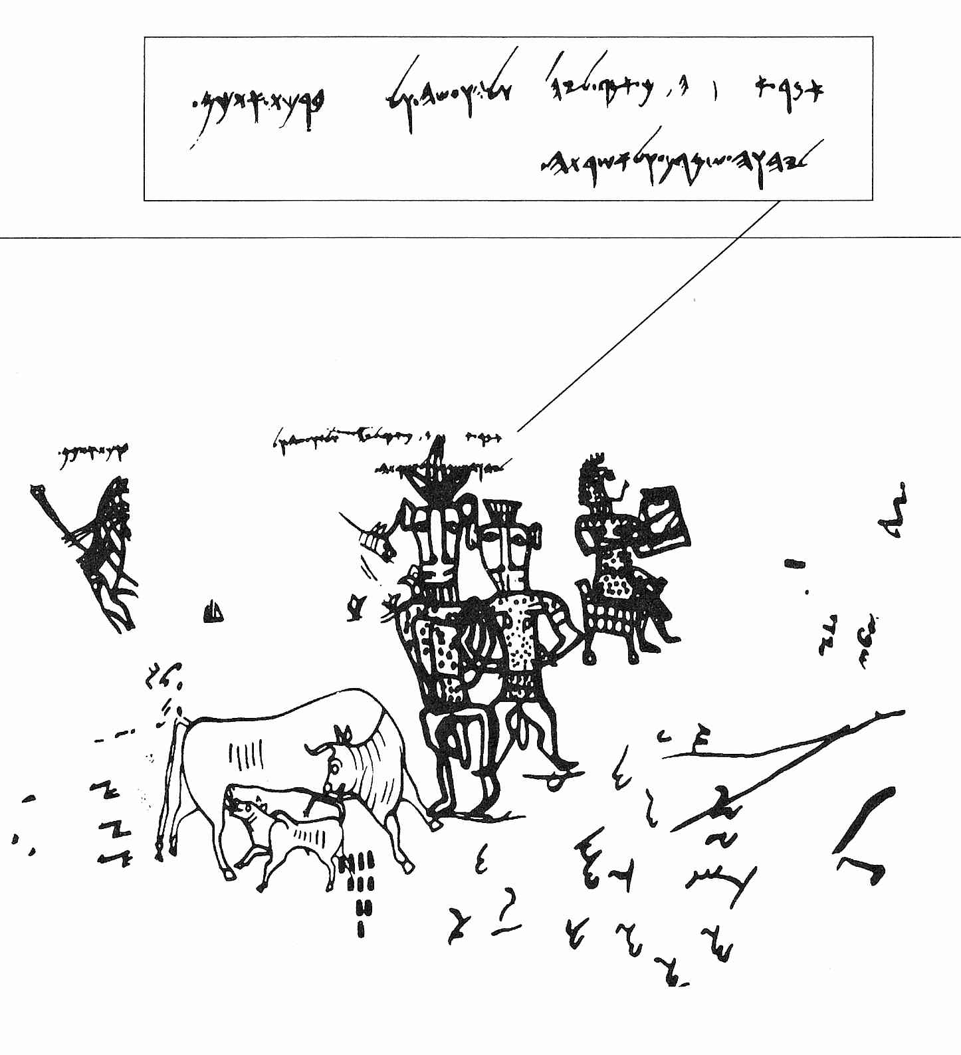
Zdroje staroizraelských teistických představ
Zdroj: Zevit 2001, s. 382, obr. 5.7.
Nápisy v Kuntillet Adžrúd
Dvě skladové nádoby (pithoi) s nápisy, které zmiňují Jahva a jeho ašeru.
Datovaní: přelom 9. a 8. stol. př.n.l.
Nalezeny 1975-1976 v Kuntillet Adžrúd na severovýchodě Sinajského poloostrova.
Kresby, které s nápisy nesouvisejí, představují zdvojené vyobrazení egyptského bůžka Besa, sedícího hráče na lyru, postavu s pochodní a krávu s teletem.
Starohebrejský nápis a kresby červeným inkoustem na výduti skladové nádoby A.

Slide 15
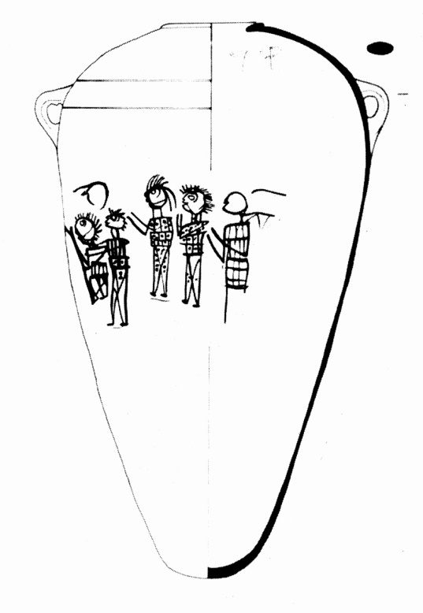
Zdroje staroizraelských teistických představ
Žehnací formule z Kuntillet Adžrúd
Doklad různých lokálních podob jahvismu: Jahve Samařský a Jahve Témanský.
Výraz „Téman“ v Bibli užíván ve smyslu „jih, jižní“, zpravidla označuje samotný jih Palestiny nebo Edóm (srov. Am 1,12; Jr 49,7).
Zdroj: Mazar 1992, s. 448, obr. 10.29.
Pithos A:
(1) Zpráva ‘[ ] … [ ]m[ ]k: „Řekni Jách-elíovi a Jó-ásáovi a […] požehnal jsem vám
(2) při Jhvh samařském a při jeho ašeře.
Pithos B:
(5) Požehnal jsem ti při J-
(6) hvh témanském
(7) a při jeho ašeře.
(Dušek 2013a, s. 183-184.)
Skladová nádoba B s kresbou zástupu prosebníků.

Slide 16
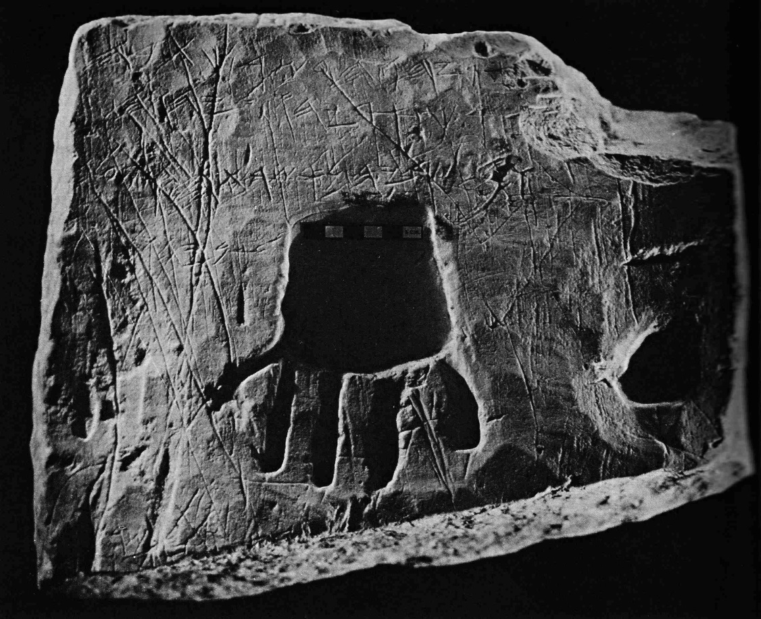
Zdroje staroizraelských teistických představ
Nápis z Chirbet el-Kóm
Nápis pochází z pohřební jeskyně v Chirbet el-Kóm, asi 10 km východně od Lakíše.
Datování: 1. pol. 7. stol. př.n.l.
Nápis (34 x 40 cm) vysekán ze stěny jeskyně, 1967 se objevil na trhu se starožitnostmi.
Obrys lidské ruky vložený mezi řádky nápisu má nejasný význam. Stejně tak nejasná je jeho případná souvislost s textem.
Izraelské muzeum, Jeruzalém.
Zdroj: Zevit 2001, s. 358, obr. 5.4.

Slide 17
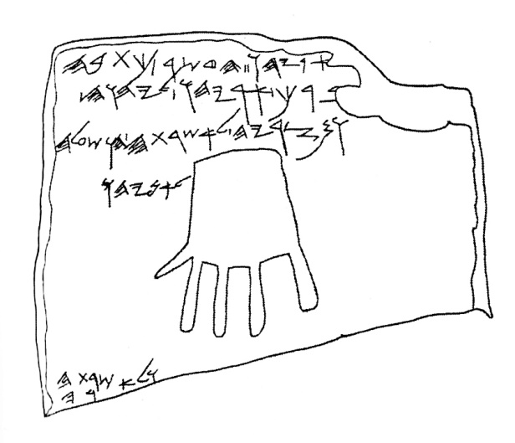
Zdroje staroizraelských teistických představ
Zdroj: Dever 2005, s. 286, obr. VIII.25.
Žehnací formule z Chirbet el-Kóm
Podobně jako nápisy z Kuntillet Adžrúd připouští nápis z Chirbet el-Kóm existenci Jahvovy družky (paredros).
(1) Urí-Jáhú, velitel, toto napsal:
(2) Požehnán budiž Urí-Jáhú při Jhvh
(3) a od jeho nepřátel, při jeho [tj. Jhvh] ašeře, jej zachraň
(4) pro Dání-Jáhúa.
[prázdné místo]
(5) A pro jeho ašeru
(6) [a pro] jeho [aše]ru.
(Dušek 2013b, s. 212.)
Kresba eliminuje druhotné škrábance znesnadňující čtení nápisu.

Slide 18
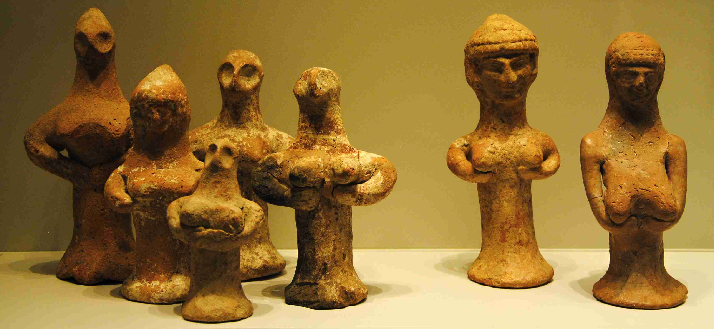
Zdroje staroizraelských teistických představ
Foto: Dalibor Papoušek, 2013.
Sloupové figurky z Judska spojované s kultem Ašery
Dva základní typy figurek, ca 750-620 př.nl. Izraelské muzeum, Jeruzalém.

Slide 19
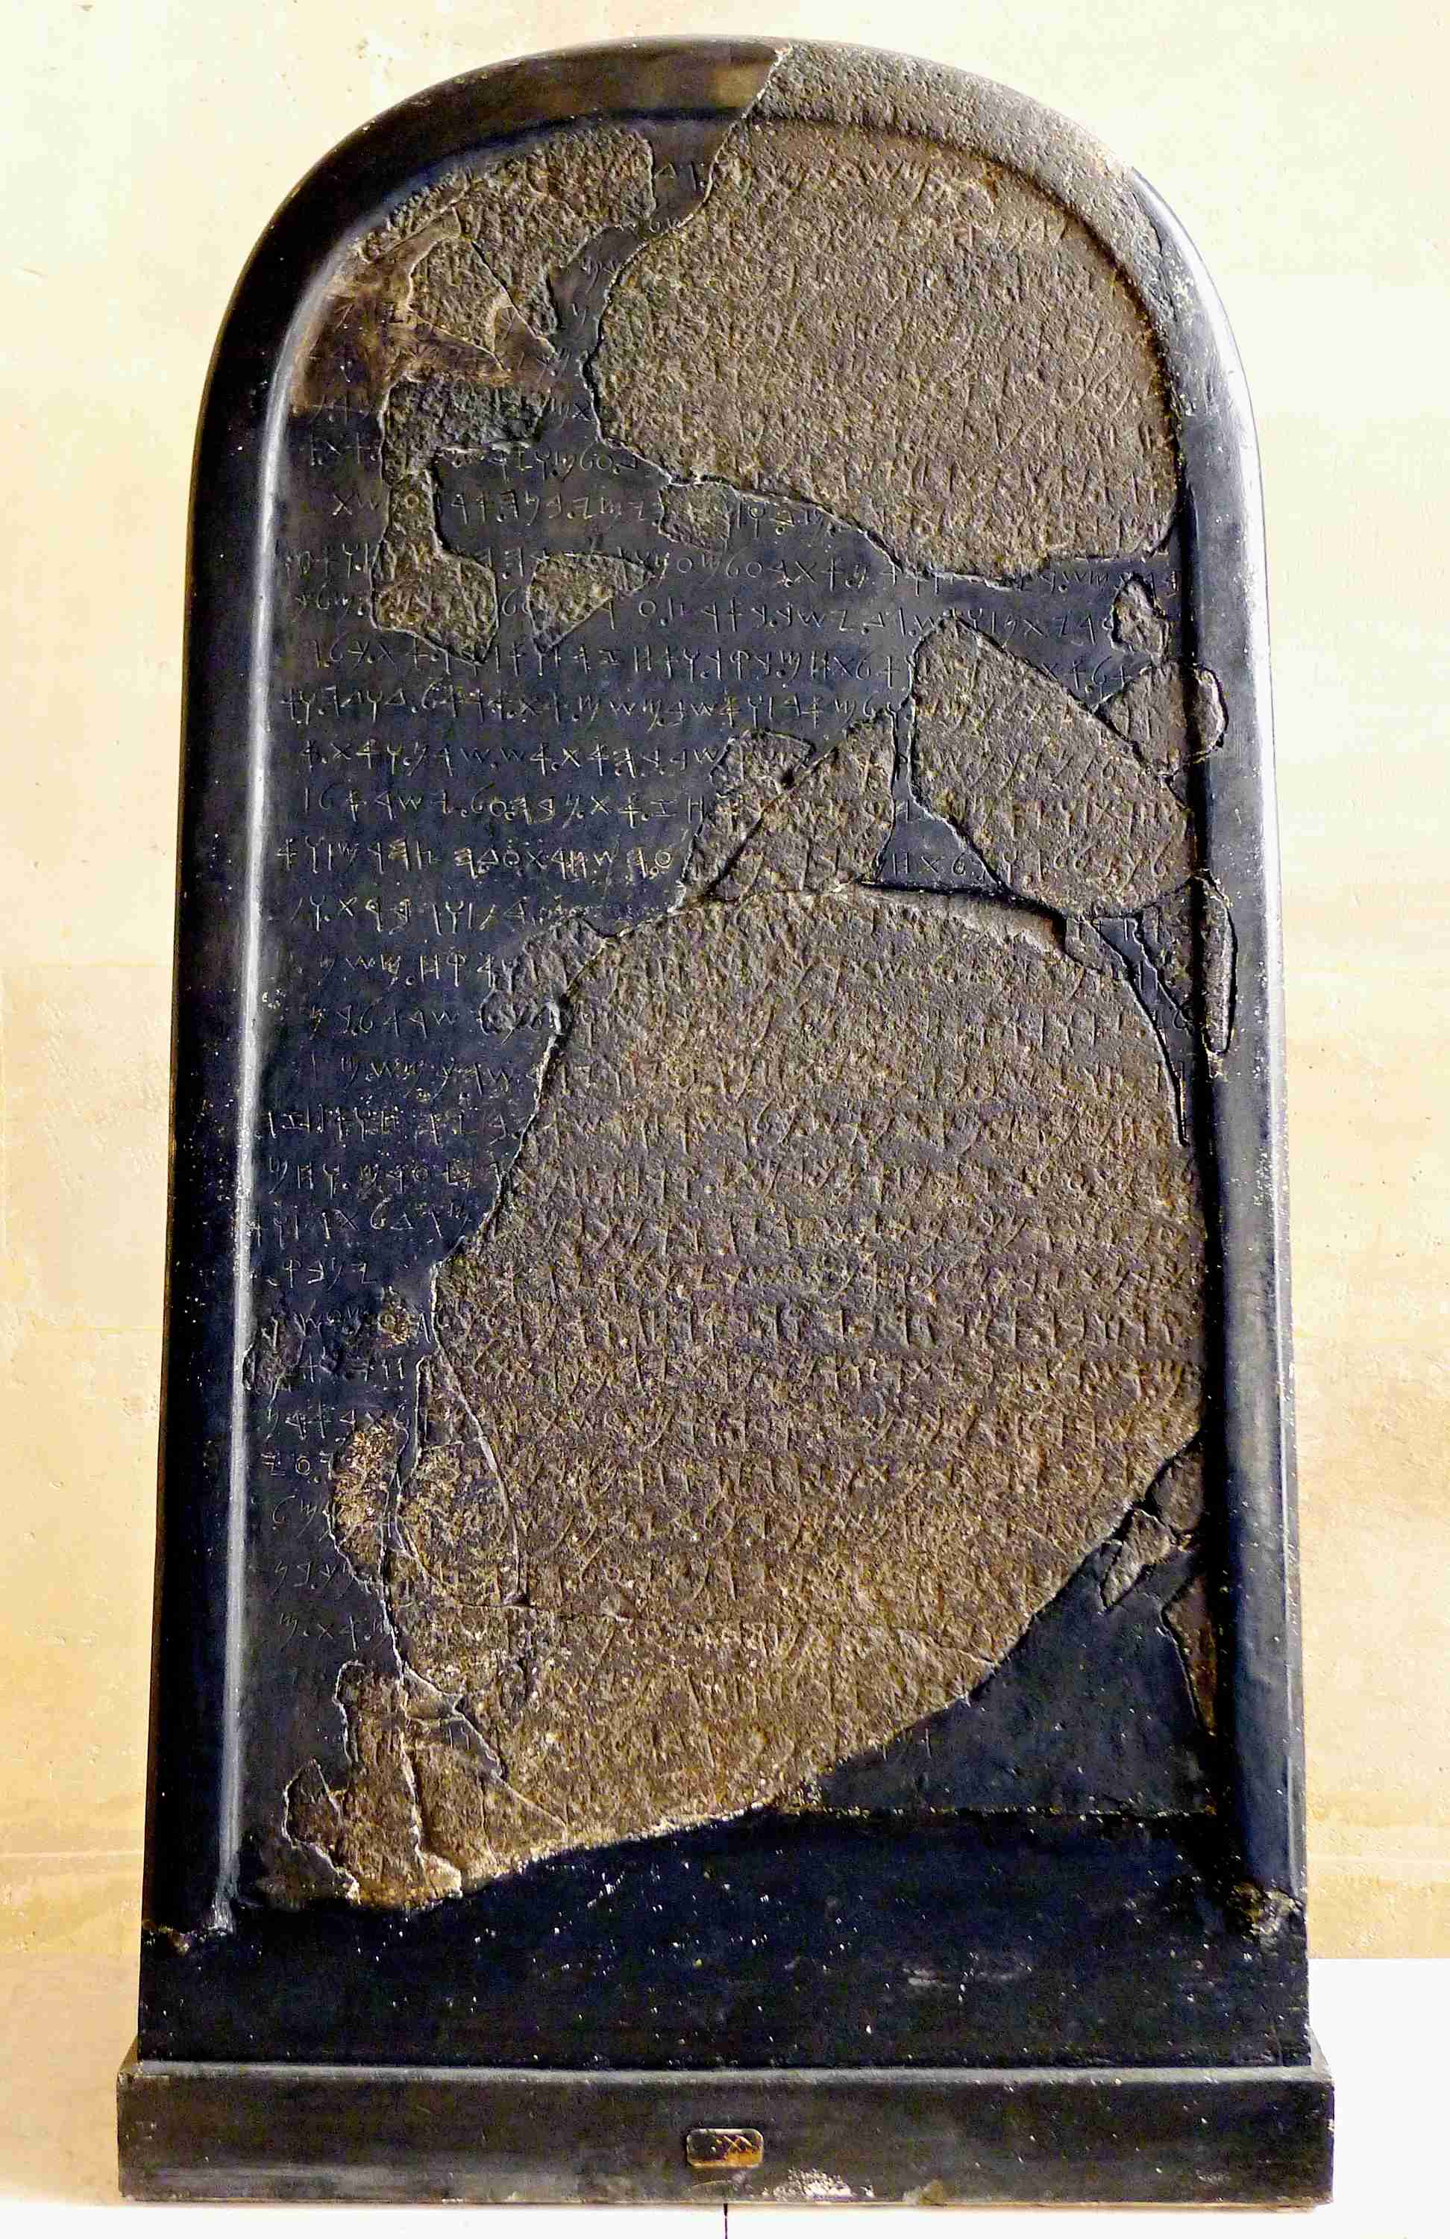
Formování staroizraelského jahvismu
Méšova stéla
Nalezena 1868 v Díbánu, na území někdejšího Moábu v jižním Zajordání.
Datována k roku 840 př.n.l.
Moábský král Méša oslavuje na stéle svá vítězství nad izraelskými Omríovci.
Vy výčtu vojenských úspěchů uvádí, že ukořistil nádoby Jahva a „odvlekl je před Kemóše [moábského boha]“ (ř. 18).
Nejstarší mimobiblická zmínka o izraelském jahvismu.
Čedičová stéla po nálezu roztříštěna, text zčásti rekonstruován podle původních otisků. Louvre, Paříž.
Zdroj: Wikipedie.

Slide 20
Formování staroizraelského jahvismu
(14) Řekl mi Kémoš: „Jdi, zmocni se (města) Nebó proti Izraeli.“ I šel
(15) jsem v noci a válčil jsem proti němu od úsvitu do poledne. Zmocnil jsem
(16) se jej a povraždil jsem všech[ny], sedm tisíc mužů, chlapců , žen, d[í]
(17) vek a děvčat, protože jsem jej zasvětil Aštaře – Kemóšovi. Vzal jsem odtamtud
(18) nádoby Jhvh a odvlekl jsem je před Kemóše.
Méšova stéla, 14-18 (Dušek 2013c, s. 249; srov. Mackerle – Kučerová 2011, s. 12).
(24) Když se [Moábci] přihnali k izraelskému táboru, Izraelci vyskočili a bili Moábce. Ti se před nimi dali na útěk a Izraelci se hnali za nimi a pobíjeli je, [...] (26) Když moábský král [Méša] viděl, že boj je nad jeho síly, vzal s sebou sedm set mužů s tasenými meči, aby se probil ke králi edómskému, ale nedokázali (to). (27) Jal však jeho prvorozeného syna [srov. Ámos 2,1], který měl kralovat po něm, a obětoval ho v zápalnou oběť na (městských) hradbách. I postihlo Izraele veliké rozlícení, takže od něho odtáhli a vrátili se do (své) země.
2 Královská 3,24-27 (ČEP ^{22/9}2019).

Slide 21
Formování staroizraelského jahvismu
Elovské božstvo a nebeské shromáždění bohů
Na vrcholu ugaritského panteonu stáli bůh El a jeho družka Atirat.
Tento božský pár nadřazen ideálnímu počtu sedmdesáti svých potomků, kteří tvořili shromáždění bohů, v němž byla každému Elem přidělena jeho doména.
V izraelském náboženství podobná představa:
(8) Když Nejvyšší (Eljon) přiděloval pronárodům dědictví,
když rozsazoval lidské syny,
stanovil hranice každého lidu
podle počtu synů Izraele [synů Božích (bene Elohim)].*
(9) Hospodinovým podílem je jeho lid,
vyměřeným dílem jeho dědictví je Jákob [tj. Izrael].
Deuteronomium 32,8-9 (ČEP ^{22/9}2019).
* Původnější verze textu doložená Septuagintou a rukopisy od Mrtvého moře (4QDeut^{j} = 4Q37).

Slide 22
Formování staroizraelského jahvismu
Posilování Jahvovy pozice v nebeském shromáždění bohů
Z někdejší podřízenosti Elovi se Jahve postupně posunul ke ztotožnění s Elem.
Tento proces je demonstrován majestátním plurálem jeho „druhého“ jména Elohim.
(7) Vždyť kdo v oblacích se může Hospodinu vyrovnat?
Kdo z Božích synů (bene Elim) se podobá Hospodinu?
(8) Strašný je Bůh v kruhu svatých,
nesmírný, budící bázeň ve všech kolem sebe.
(9) Hospodine, Bože zástupů (Jahve, Elohe cva’ot), kdo je jako ty?
Žalm 89,7-9 (ČEP ^{22/9}2019).

Slide 23
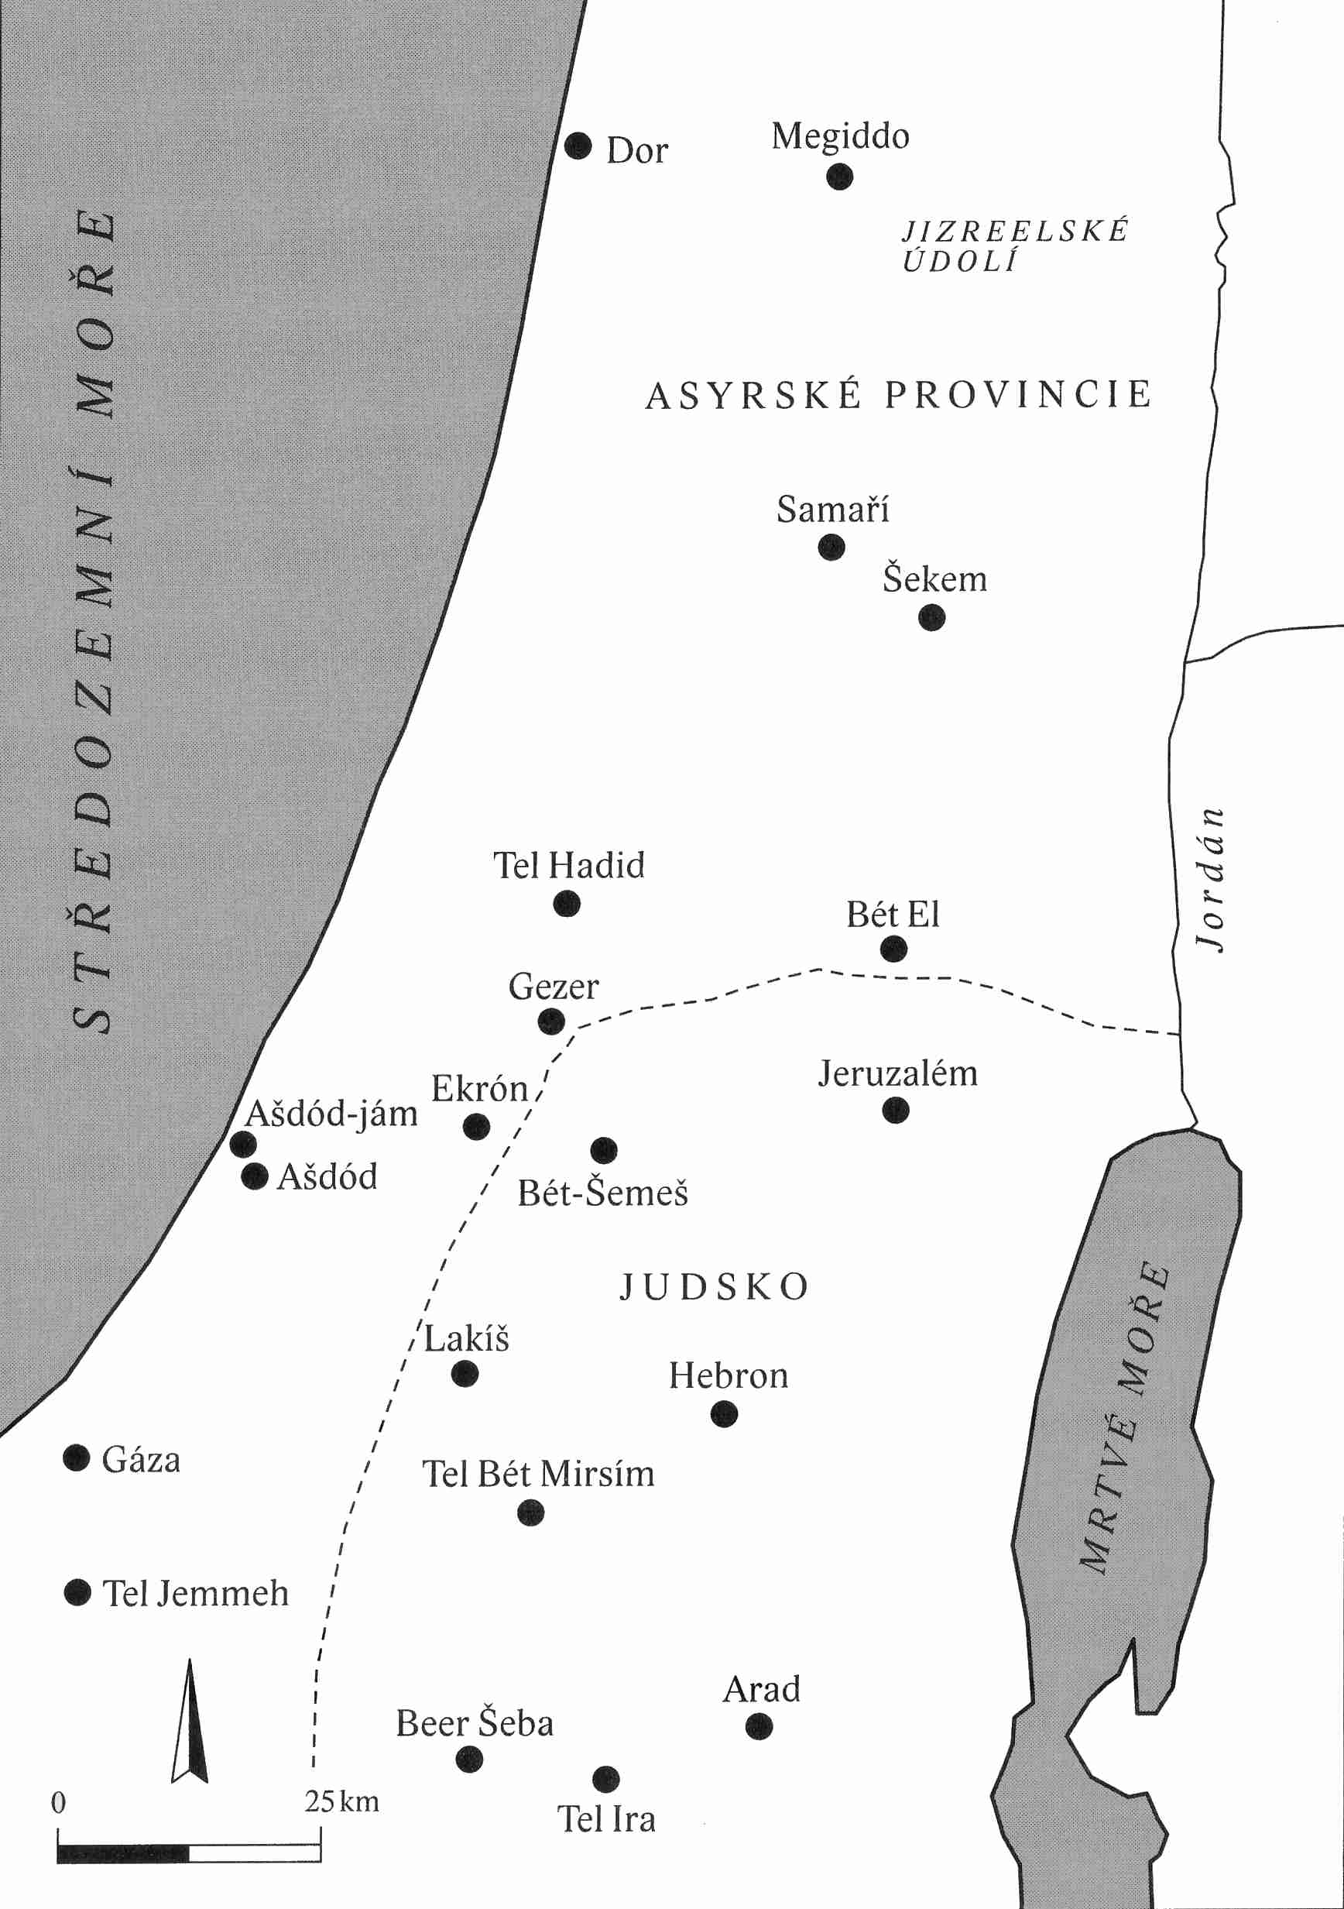
Chizkijášova a Jóšijášova náboženská reforma
Zdroj: Finkelstein – Silberman 2010, s. 106.
Král Chizkijáš (ca 727-698 př.n.l.)
Konsolidace Judského království po pádu severního Izraelského království (722 př.n.l.).
Rozvoj Jeruzaléma (obnova jeruzalémských hradeb, vodovod).
Náboženská očista (polyjahvismus).
Válečný střet s asyrským králem Sinacheribem (701 př.n.l.): dobytí Lakíše, obléhání Jeruzaléma.
Judsko a asyrské provincie severně od Judska v 2. polovině 8. století př.n.l.

Slide 24
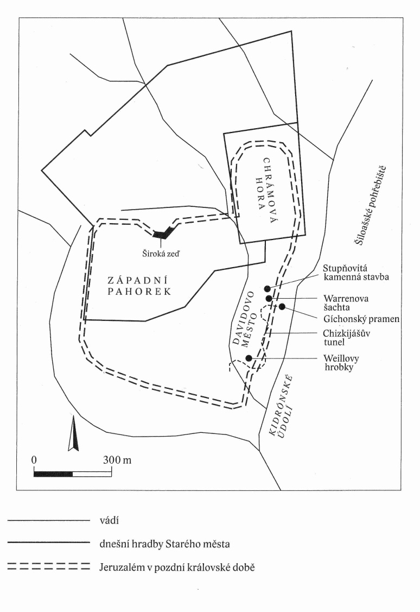
Chizkijášova a Jóšijášova náboženská reforma
Rozvoj Jeruzaléma
Rozšíření osídlené plochy města z původního Davidova města na Západní pahorek.
Obnova a rozšíření městských hradeb.
Vybudování vodovodu spojujícího Gíchónský pramen vně hradeb s nádržemi uvnitř města (Chizkijášův tunel; srov. 2 Kr 20,20).
Rozšíření Jeruzaléma v 2. polovině 8. století př.n.l.
Zdroj: Finkelstein – Silberman 2010, s. 110.

Slide 25
Chizkijášova a Jóšijášova náboženská reforma
Chizkijášova náboženská reforma
Obtížné rozlišit, které z náboženských změn mohly náležet již do doby Chizkijáše (ca 727-698 př.n.l.) a které spadají až do doby krále Jóšijáše (639-609 př.n.l.).
Archeologické doklady (Arad, Beerševa) nicméně naznačují, že k určitým změnám ve státním kultu došlo již za vlády Chizkijáše.
(4) [Chizkijáš o]dstranil posvátná návrší (bamot), rozbil posvátné sloupy (macevot), skácel posvátný kůl (ašera), na kusy roztloukl bronzového hada, kterého udělal Mojžíš a jemuž až do oněch dnů Izraelci pálili kadidlo; nazvali jej Nechuštán. (5) Doufal v Hospodina, Boha Izraele. Po něm už nebyl mezi všemi judskými králi žádný jemu podobný, ani mezi těmi, kteří byli před ním.
2 Královská 18,4-5 (ČEP ^{22/9}2019).

Slide 26
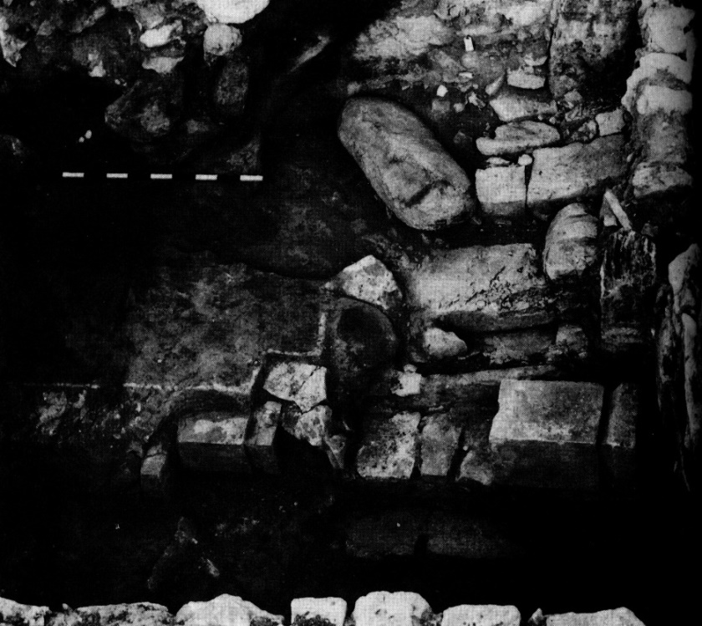
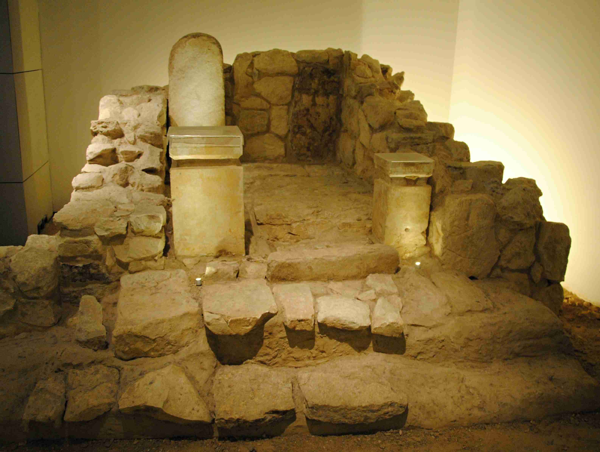
Chizkijášova a Jóšijášova náboženská reforma
Chrám v Aradu
Zdroj: Zevit 2001, s. 166, obr. 3.20.
Foto: Dalibor Papoušek, 2013.
Chrámová cela během vykopávek. V popředí dva převrácené kadidlové oltáře různé velikosti; při zadní stěně povalená stéla, druhá, stojící stéla je součástí zadní stěny.
Rekonstrukce cely chrámu před jeho zrušením koncem 8. stol. př.n.l. Izraelské muzeum, Jeruzalém.

Slide 27
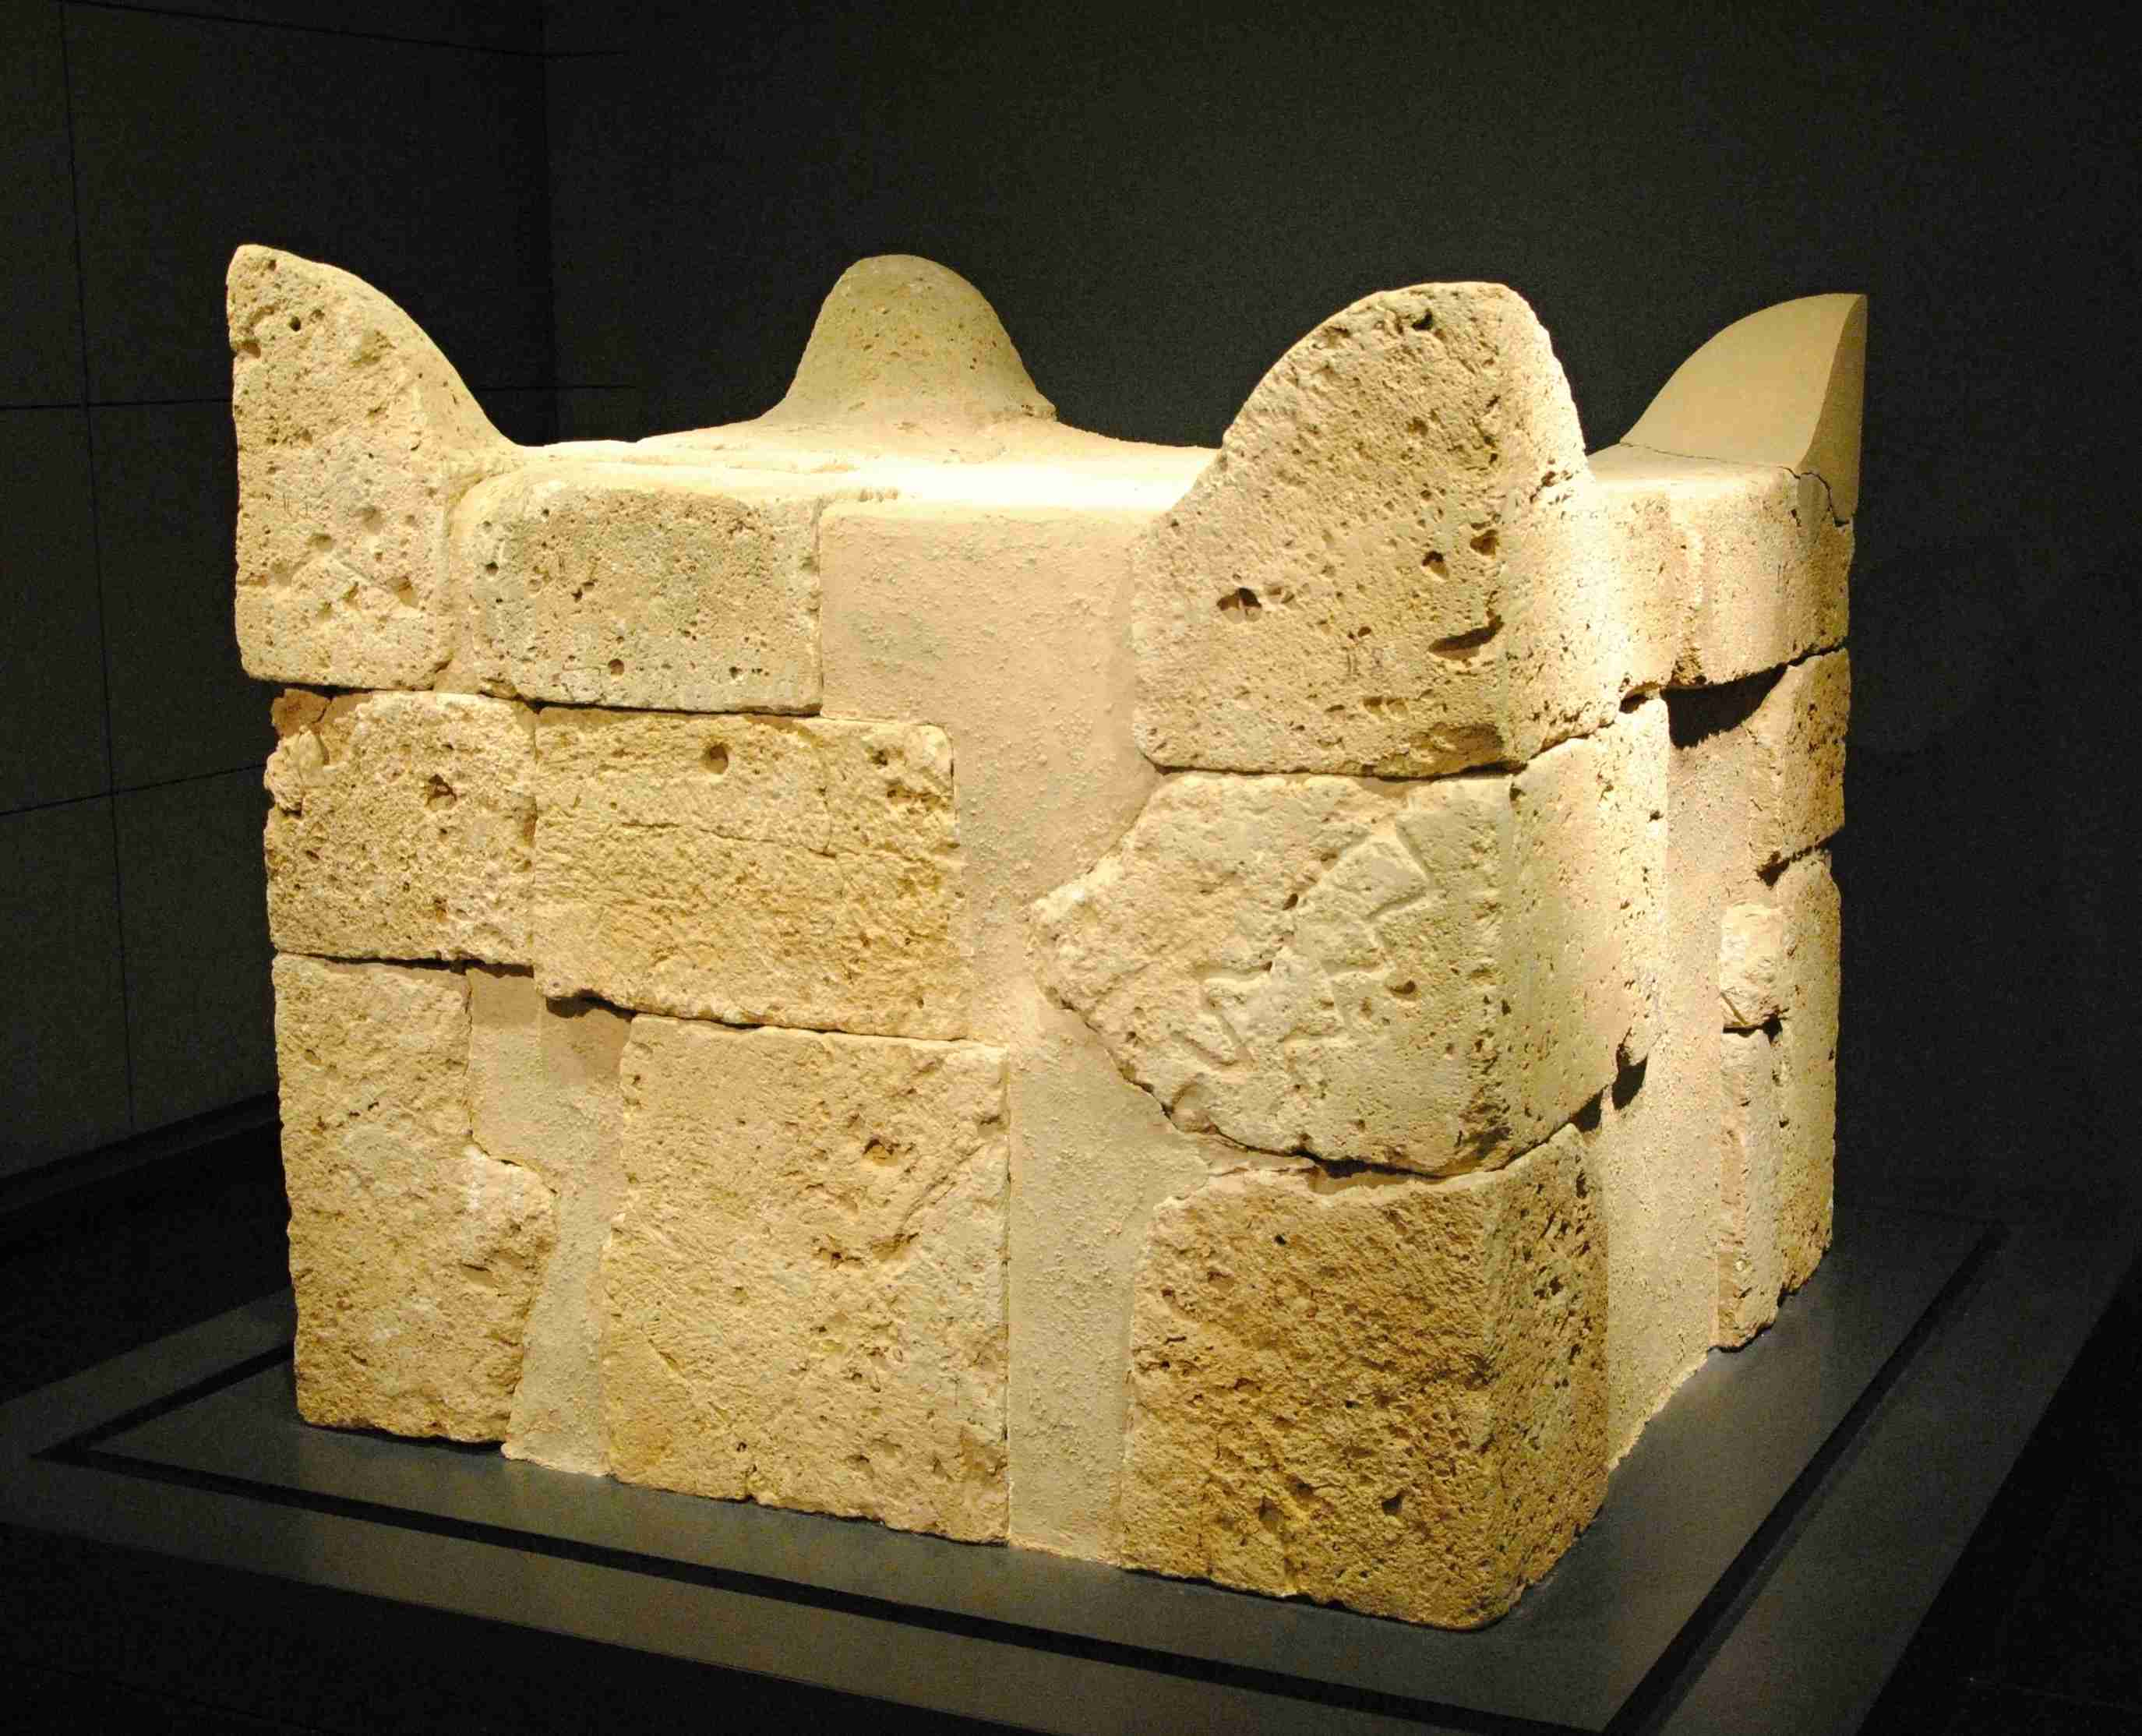
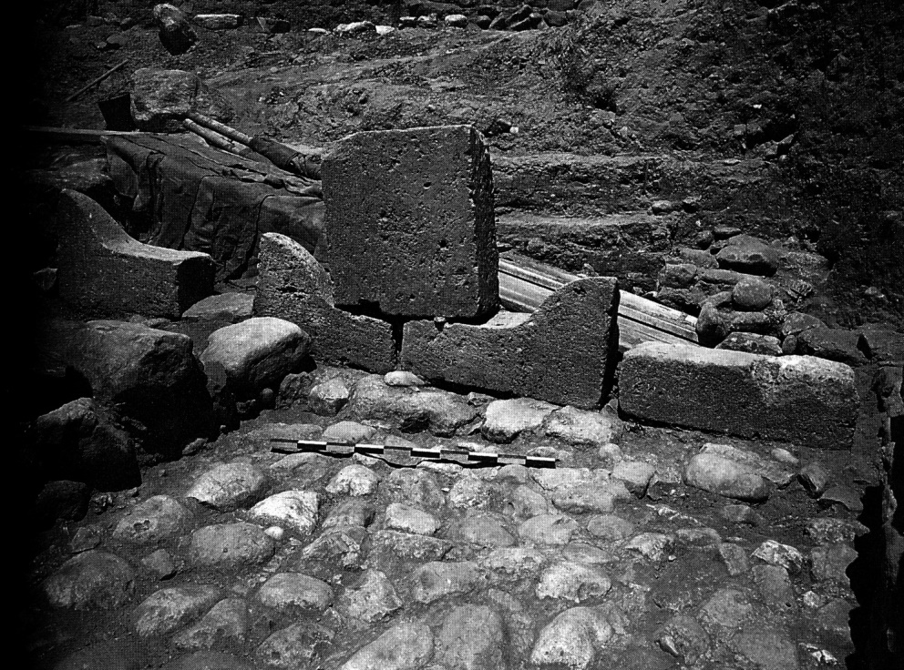
Chizkijášova a Jóšijášova náboženská reforma
Oltář v Beerševě
Foto: Dalibor Papoušek, 2013.
Zdroj: Zevit 2001, s. 173, obr. 3.22
Rekonstrukce oltáře (vrstva III). Izraelské muzeum, Jeruzalém.
Rozebraný oltář, druhotně použitý ve stěně budovy skladiště (vrstva II).

Slide 28
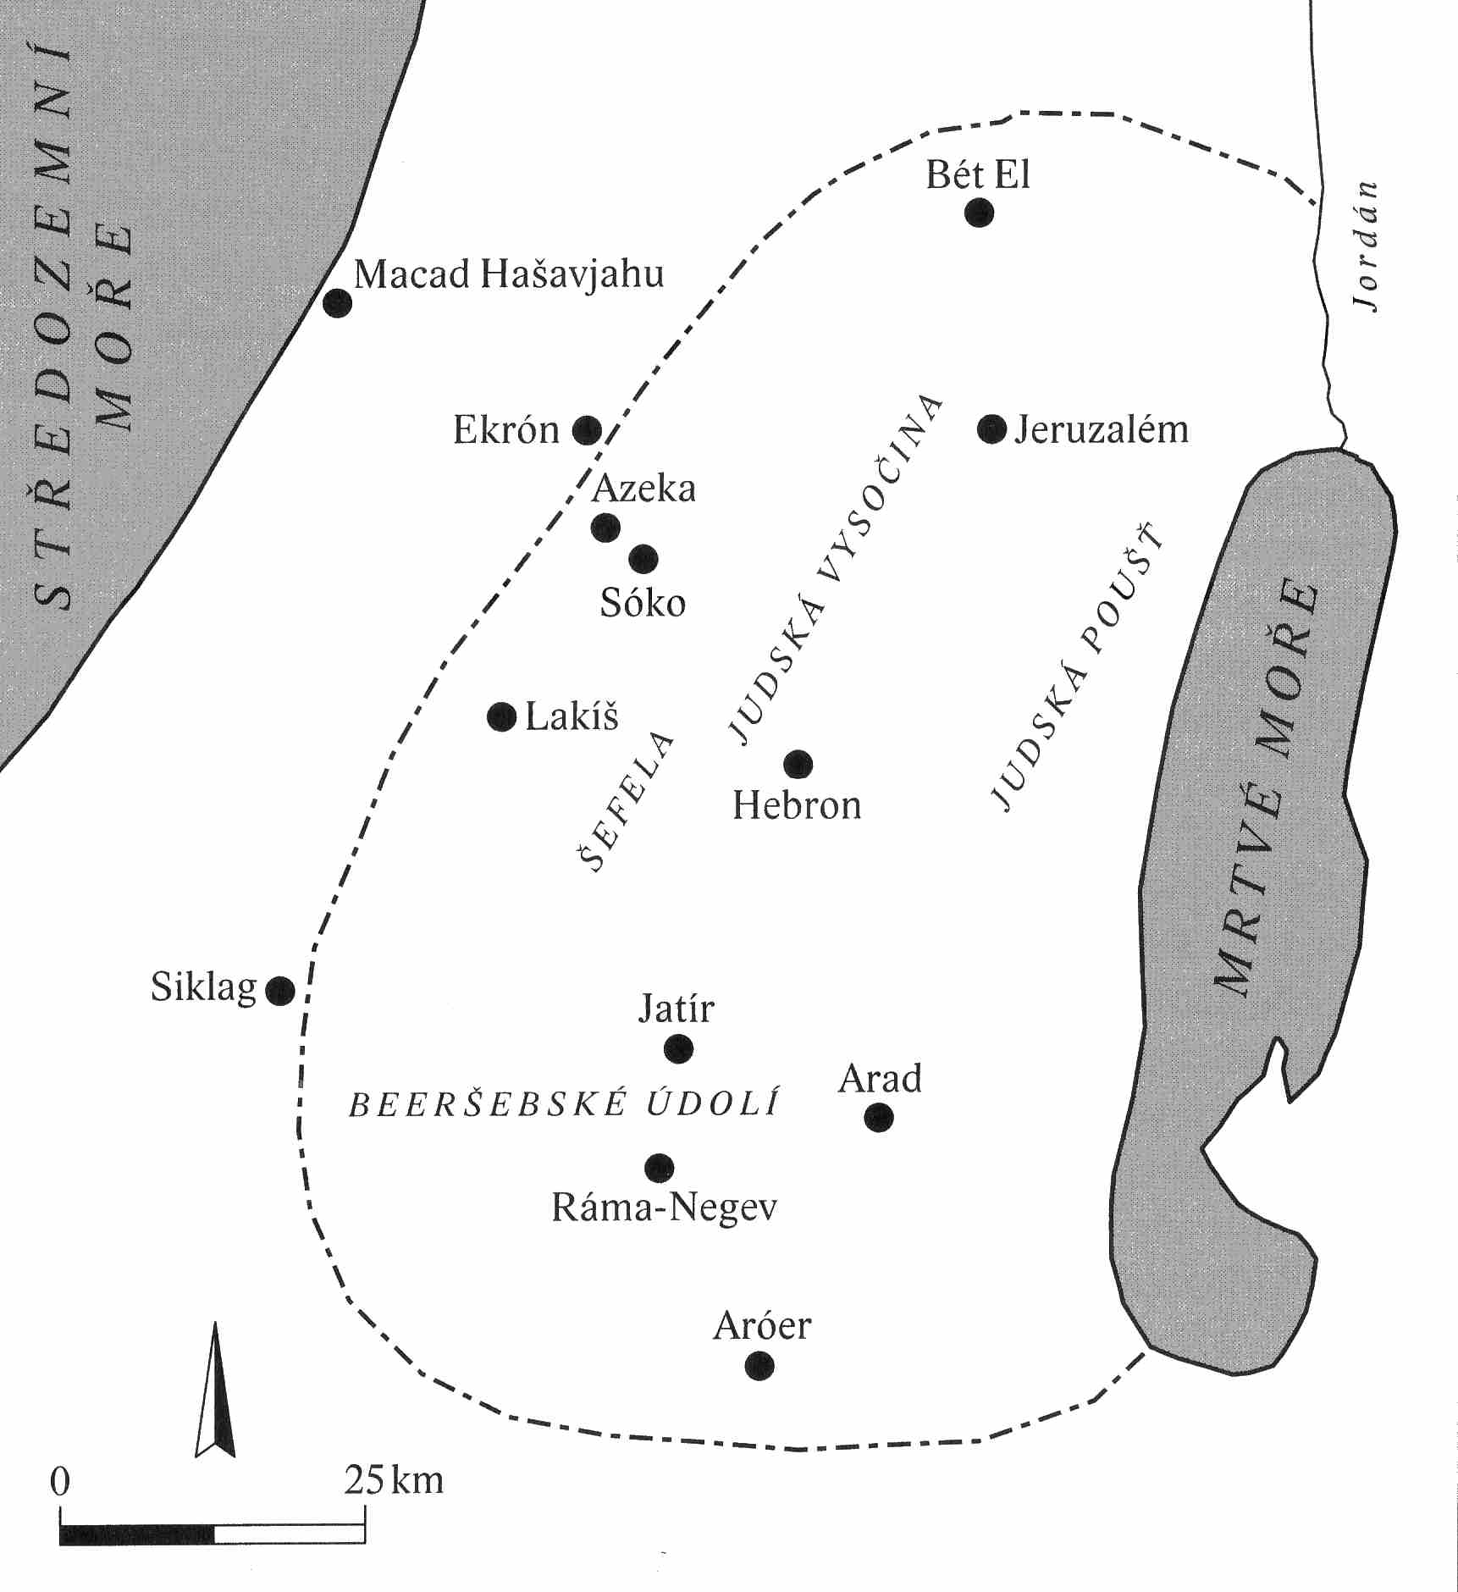
Chizkijášova a Jóšijášova náboženská reforma
Král Jóšijáš (639-609 př.n.l.)
Snaha využít úpadku Novoasyrské říše a ovládnout severní oblasti někdejšího Izraelského království.
Radikální proměna státní ideologie a náboženského provozu Judského království (monojahvismus).
Reforma stvrzena 622 př.n.l. „objevem“ Knihy zákona při opravě Jeruzalémského chrámu (2Kr 22,8-23,3). Text knihy totožný s jádrem Deuteronomia.
Deuteronomistická teologie opírající se o centralizaci jahvistického kultu do Jeruzaléma.
Zdroj: Finkelstein – Silberman 2010, s. 153.
Judsko za vlády Jóšijáše.

Slide 29
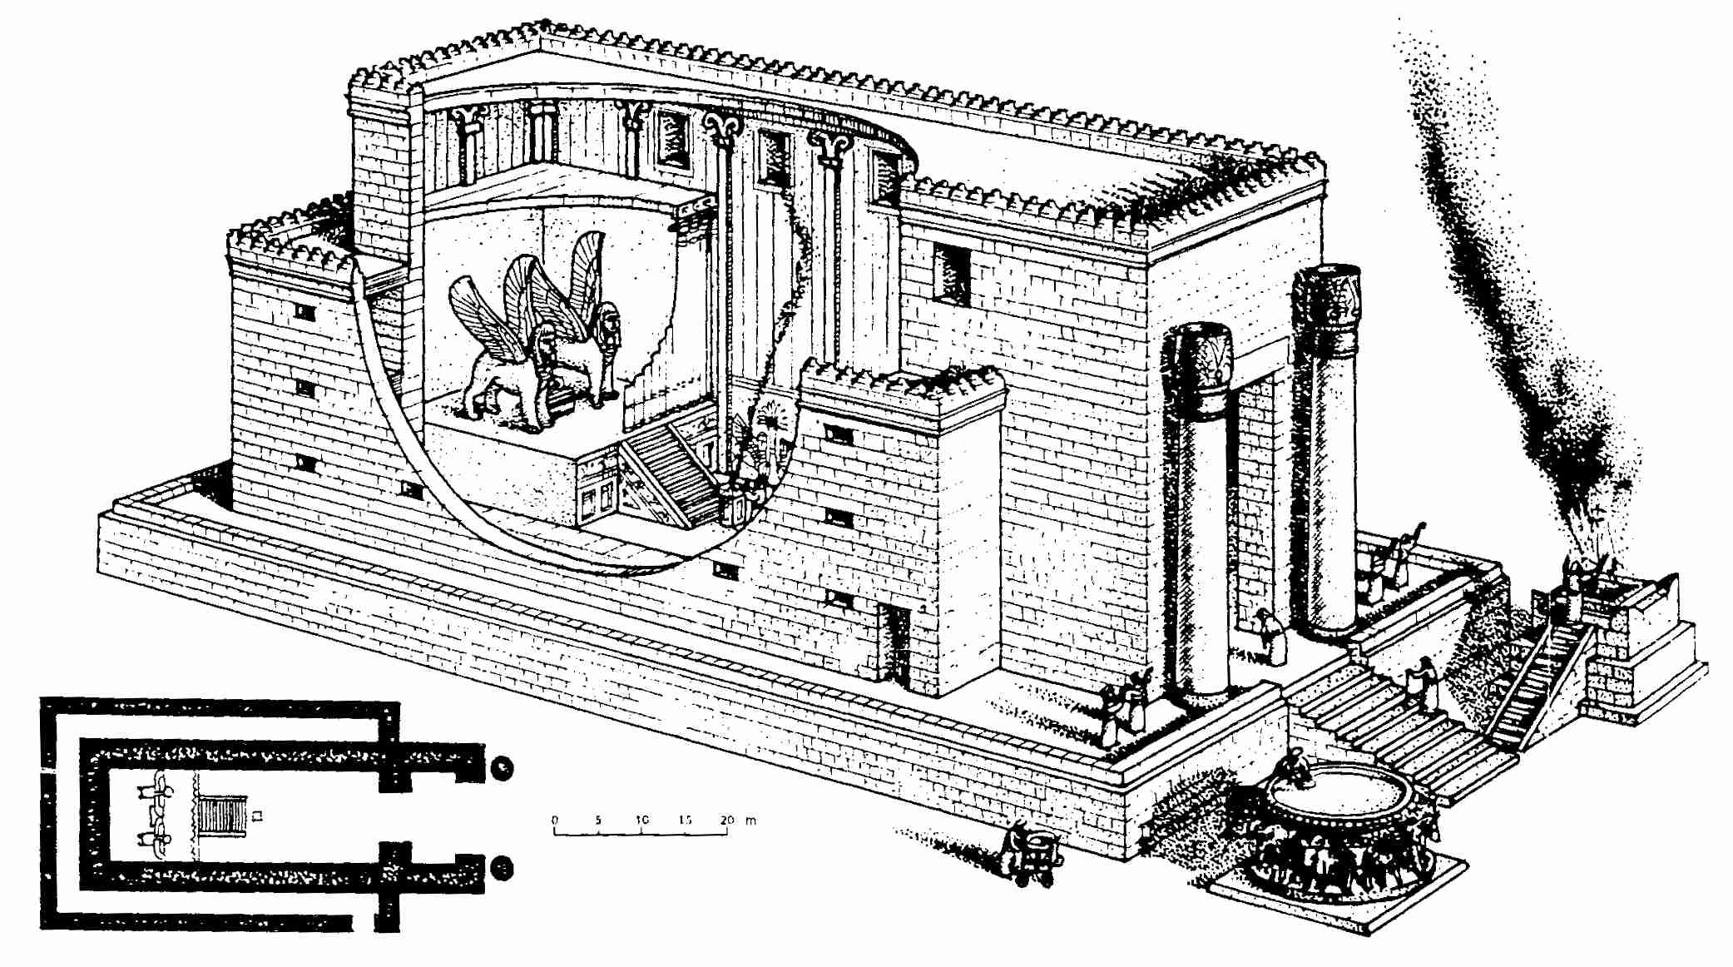
Chizkijášova a Jóšijášova náboženská reforma
Zdroj: Prosecký et al. 1999, s. 163.
Šalomounův chrám v Jeruzalémě
Ideální rekonstrukce podle 1 Kr 6. Půdorys chrámu nepřímo dokládají jeho nejbližší archeologické analogie v severní Sýrii (Ajn Dara) a jižním Turecku (Tel Tajinat).

Slide 30
Chizkijášova a Jóšijášova náboženská reforma
Desatero
Základní text deuteronomistické reformy. Má formu smlouvy mezi Hospodinem a lidem Izraele.
Text zřejmě inspirován vazalskými smlouvami mezi asyrskými panovníky a podrobenými národy.
Často interpretováno jako doklad henoteismu či monolatrie.
(3) Nebudeš mít jiného boha mimo mne.
(4) Nezobrazíš si Boha zpodobením ničeho, co je nahoře na nebi, dole na zemi nebo ve vodách pod zemí. Nebudeš se ničemu takovému klanět ani tomu sloužit.
[…]
(7) Nezneužiješ jména Hospodina, svého Boha.
Exodus 20,3-7; srov. Deuteronomium 5,7-11 (ČEP ^{22/9}2019).

Slide 31
Chizkijášova a Jóšijášova náboženská reforma
(4) Nato král [Jóšijáš] přikázal veleknězi Chilkijášovi a kněžským zástupcům i strážcům prahu, aby vynesli z Hospodinova chrámu všechny předměty zhotovené pro Baala, Ašéru a veškerý nebeský zástup. Venku za Jeruzalémem na polích kidrónských je spálili a prach z nich odnesli do Bét-elu. (5) Zakázal činnost žrecům, které dosadili judští králové a kteří pálili kadidlo na posvátných návrších (bamot) judských měst a v okolí Jeruzaléma [...]. (6) Dal vynést z Hospodinova domu posvátný kůl (ašera) ven za Jeruzalém do Kidrónského úvalu. V Kidrónském úvalu jej spálil, rozdrtil na prach a prach z něho rozházel po hrobech prostého lidu. [...] (10) Poskvrnil i Tófet v Údolí syna Hinómova, aby už nikdo neprovedl svého syna nebo dceru ohněm k poctě Molekově. [...] (13) Též posvátná návrší (bamot) naproti Jeruzalému, jižně od Hory zkázy [Olivová hora], jež vybudoval Šalomoun, král izraelský, pro Aštoretu, ohyzdnou modlu Sidóňanů, pro Kemóše, ohyzdnou modlu Moábců, a pro Milkóma, ohavnou modlu Amónovců, král poskvrnil. (14) Posvátné sloupy (macevot) roztříštil, posvátné kůly (ašerim) skácel a místa po nich naplnil lidskými kostmi.
2 Královská 23,4-14 (ČEP ^{22/9}2019).

Slide 32
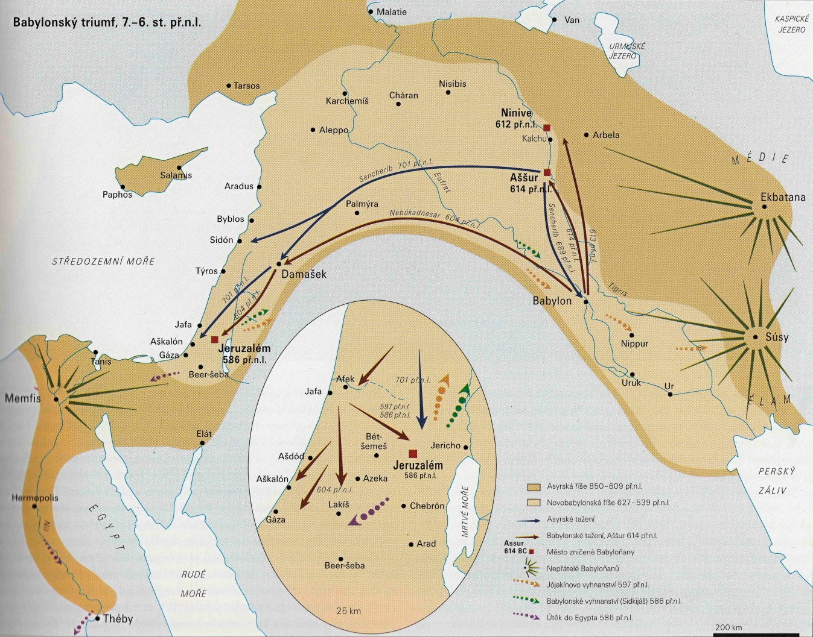
Exkluzivní monoteismus
Zdroj: Barnavi 1995, s. 25.
Vzestup Babylónie
Po pádu Asýrie 612 př.n.l. se Novobabylónská říše postupně zmocnila velké části Předního východu.
Za vlády Nabukadnezara II. (604-562 př.n.l.) dobyli Babylóňané dvakrát za sebou Jeruzalém.
Při druhém tažení 586 př.n.l. Babylóňané rozbořili Jeruzalémský chrám a judské elity deportovali do Babylónie.
Judské království zaniklo.

Slide 33
Exkluzivní monoteismus
Babylónský exil (586-539 př.n.l.)
Důsledky babylónského vpádu | Proměny judského náboženství v exilu
Zánik Judského království | Protosynagogální forma bohoslužby
Zničení Jeruzalémského chrámu | Písemná fixace náboženských tradic
Přerušení chrámových obětí | Idea nebeského chrámu (Ezechiel)
Deportace judských elit do Babylónie | Důraz na odlišnost a rituální čistotu.
Nucený pobyt v doméně cizích božstev | Exkluzívní monoteismus (Deuteroizajáš)
Roku 539 př.n.l. dobyl Babylón perský král Kýros II. (559-530 př.n.l.) a ukončil existenci Novobabylonské říše, zmítané za vlády posledního babylónského krále Nabonida (555-539 př.n.l.) vnitřními rozpory.
Připojením Babylónie se Perská říše stala největším státním útvarem, jaký byl dosud znám.

Slide 34
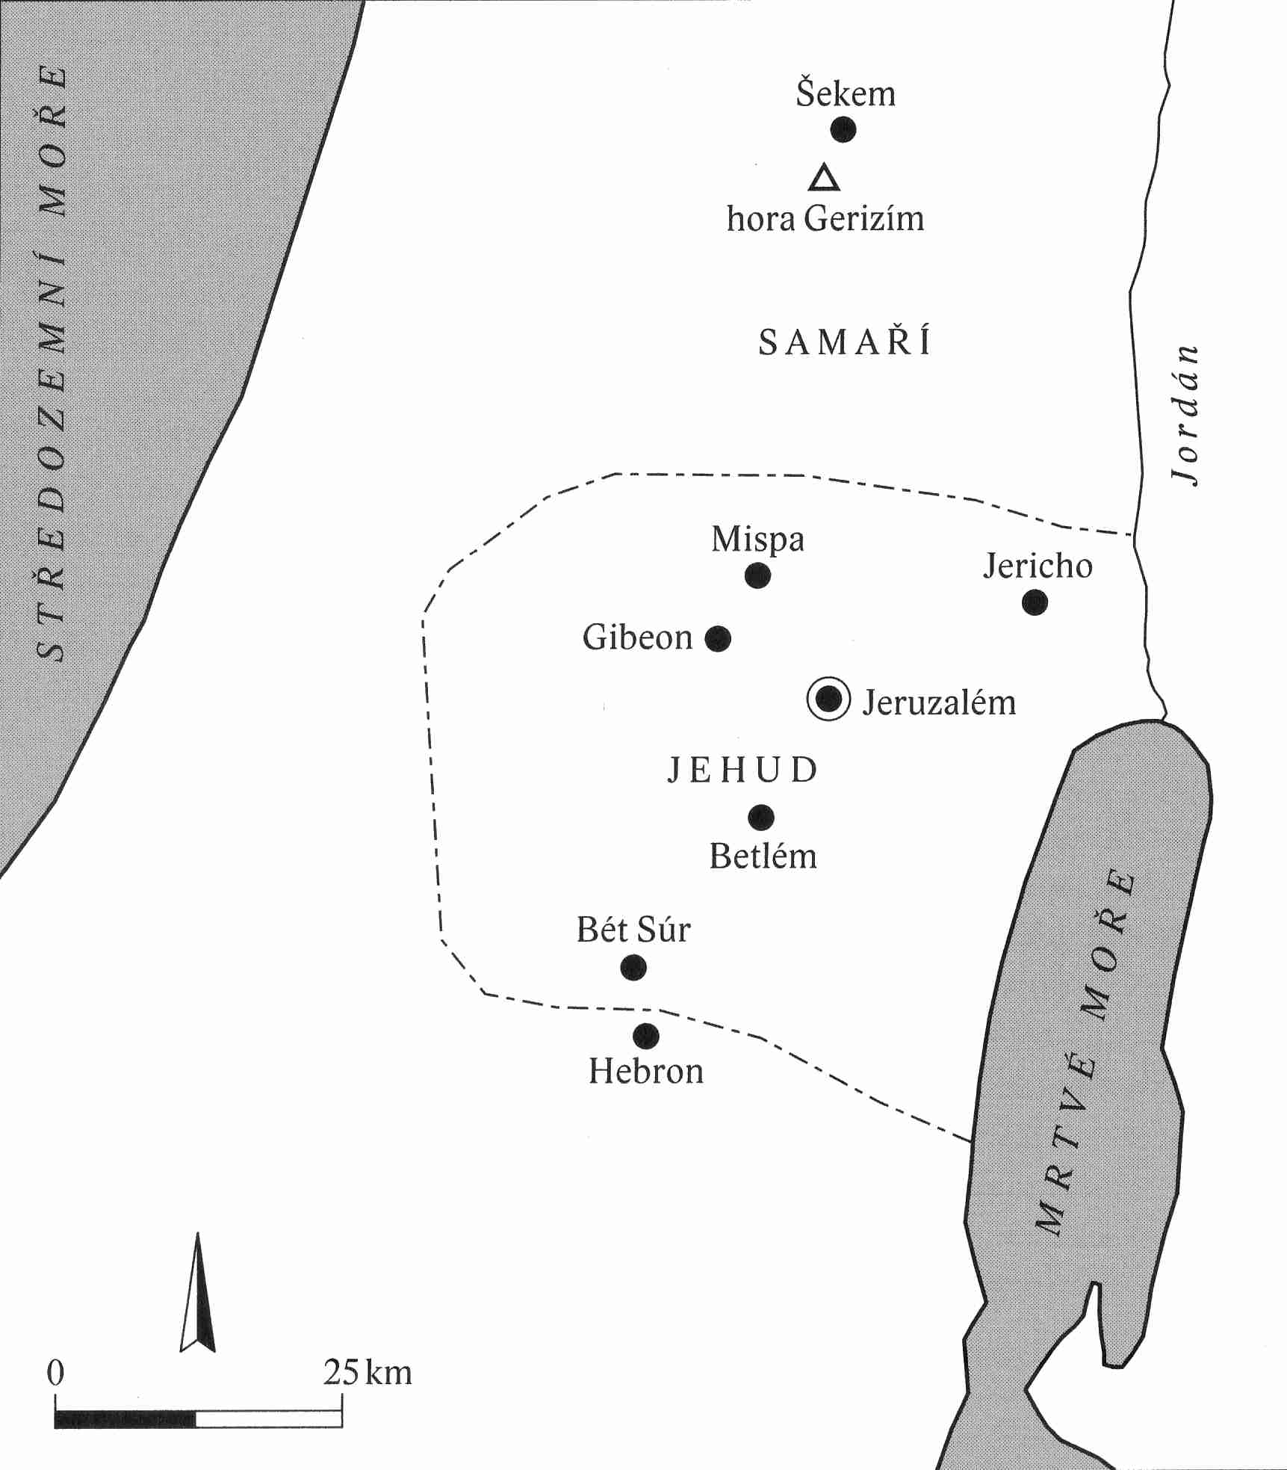
Exkluzivní monoteismus
Perské období (539-332 př.n.l.)
Judsko začleněno do Perské říše jako provincie Jehud.
Jehud spravován perskými úředníky judského původu (Ezdráš, Nehemjáš).
Střet tradičního judského náboženství s transformovaným náboženstvím navrátilců (tlak na rozlučování smíšených manželství).
Teokracie jako důsledek selhání judské monarchie, vývoj k mesianismu.
Obnovení Jeruzalémského chrámu (Zerubábelův chrám, 520-515 př.n.l.)
Samařané vyloučeni z lidu Izraele.
Zdroj: Finkelstein – Silberman 2010, s. 184.
Perské provincie Jehud a Samaří.

Slide 35
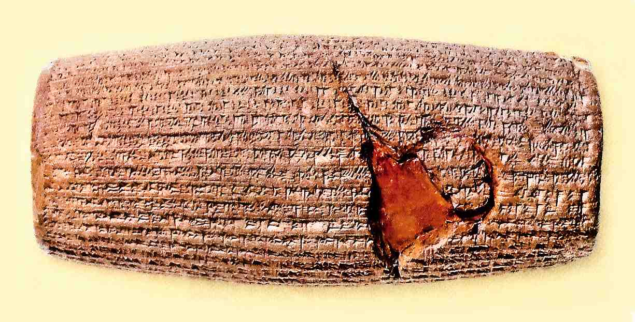
Exkluzivní monoteismus
Kýrův válec
Akkadský nápis perského krále Kýra II. (559-530 př.n.l.), zhotovený krátce po získání Babylónu Peršany v roce 539 př.n.l.
Doložen ve více verzích, což svědčí o jeho propagandistickém šíření.
Zdroj: Pearce 2016, s. 52; srov. Rogerson 1996, s. 17.
Hliněný válec 22 x 10 cm (max. průměr), dodatečně vyplněný sádrou. Nalezen 1879 v základech Mardukova chrámu Ésagil v Babylónu. Britské muzeum, Londýn.

Slide 36
Exkluzivní monoteismus
(20) Já jsem Kýros, král veškerenstva, [...] král Babylónu, král země Sumeru a Akkadu, [...], věčné královské sémě, jehož vládu si bohové Bél [tj. Marduk] a Nabú zamilovali a po jehož k[ralo]vání pro spokojenost svých srdcí zatoužili.
Když d[o ni]tra Babylónu v míru jsem vstoupil, v radosti a jásotu jsem v královském paláci zřídil sídlo svého panství. [...] Mé početné vojsko vpochodovalo do nitra Babylónu v míru a já jsem nedopustil, aby se celé zem[ě Sumeru] a Akkadu zmocnil buřič [tj. poslední babylonský král Nabonid]. (25) O blahobyt města Babylónu a všech jeho svatyní jsem pečoval. [...]
(30) [...] Od [Babylónu] až po město Aššur a Súsy [...], kde od minulých časů opuštěna byla jejich sídla, bohy, již tam přebývali, jsem navrátil do jejich míst a zřídil (jim tam) věčný příbytek. Všechen jejich lid jsem shromáždil a navrátil do jeho obydlí. [...]
Všichni bohové, které jsem uvedl do jejich svatyní, (35) každý den před Bélem a Nabúem o délce mých dnů nechť hovoří, nechť slova mně příznivá promlouvají[.]
Kýrův válec 20-35 (Prosecký 2015, s. 301-302).

Slide 37
Exkluzivní monoteismus
Ohlas Kýrova nápisu v Bibli
Specifické využití, neboť nápis se zmiňuje jen o oblastech východně od Tigridu.
(1) V prvním roce vlády Kýra, krále perského, se splnilo slovo Hospodinovo, (které mluvil) ústy Jeremjáše. Hospodin vzbudil ducha perského krále Kýra, že dal po celém svém království rozhlásit a také zapsat: (2) „Toto praví Kýros, král perský: ,Hospodin, Bůh nebes, mi dal všechna království země. Pověřil mě, abych vybudoval dům v Jeruzalémě, který je v Judsku. (3) Kdokoli z vás, ze všeho jeho lidu – Bůh buď s ním – se může vydat (na cestu) do Jeruzaléma, který je v Judsku, a stavět dům Hospodina, Boha Izraele, toho Boha, který je v Jeruzalémě. [...]‘“
(5) Tu se vydali na cestu představitelé judských a benjamínských rodů, kněží a levité, všichni, jejichž ducha probudil Bůh, aby stavěli Hospodinův dům v Jeruzalémě. [...] (7) Král Kýros také vydal předměty Hospodinova domu, které Nebúkadnesar odnesl z Jeruzaléma a dal do domu svého boha. [...]
Ezdráš 1,1-8; srov. 2 Paralipomenon 36,22-23; Ezdráš 6,1-5 (ČEP ^{22/9}2019).

Slide 38
Exkluzivní monoteismus
Nejstarší exkluzivně monoteistická proklamace
Mladší vrstva knihy Izajáš, spadající do poslední třetiny 6. stol. př.n.l. a označovaná jako Deuteroizajáš (dosl. „druhý Izajáš“; Iz 40-55).
V konfrontaci s cizími bohy se Deuteroizajáš uchýlil k radikálnímu řešení – popřel jejich existenci.
Bohové cizích národů (gojim) jsou bezmocné modly (pesel), protože jde jen o lidské výtvory. Odtud modloslužebnictví (idolatrie).
Exkluzívní monoteismus přesto umožňuje označit Kýra za (neznalého) „Hospodinova pomazaného“ (mašíach; Iz 45,1).
(5) Já jsem Hospodin a jiného už není,
mimo mne žádného Boha není.
Přepásal jsem tě [Kýra], ač jsi mě neznal,
(6) aby poznali od slunce východu
až na západ, že kromě mne nic není.
(7) Já jsem Hospodin a jiného už není.
Já vytvářím světlo a tvořím tmu,
Působím pokoj a tvořím zlo,
Já Hospodin konám všechny tyto věci.
Izajáš 45,5-7 (ČEP ^{22/9}2019).

Slide 39
Exkluzivní monoteismus
Invektivy Deuteroizajáše proti idolatrii
Kýros je ve své dějinné roli uznáván, přestože se Deuteroizajáš vysmívá babylónským bohům, kterých se perský král dovolává.
(9) Výrobci model (pesel) jsou všichni k ničemu; modly, které mají za žádoucí, jim nijak neprospějí. Jejich svědkové, ti nic nevidí a nic nevědí, jsou jen pro ostudu. (10) Kdo si boha vyrábí, jen modlu si odlévá; nebude z toho mít žádný prospěch.
Izajáš 44,9-10 (ČEP ^{22/9}2019).
Bél [tj. Marduk] klesl, Nébo [tj. Nabú] se zhroutil,
jejich modlářské stvůry
byly (naloženy) na zvěř a na dobytek[.]
Izajáš 46,1 (ČEP ^{22/9}2019).
Biblické pojetí pohanství natolik sugestivní, že dlouho podvazovalo religionistický výzkum starověkých náboženství.

Slide 40
Exkluzivní monoteismus
Politické prosazení exkluzívního monoteismu
Přes revoluční význam Deuteroizajášových proklamací zůstával exkluzívní monoteismus pouze na úrovni prorocké rétoriky.
Postupné a bolestné prosazování nového pojetí poexilního náboženského života spojeno především s Ezdrášem a Nehemjášem, kteří mohli využít mocenské podpory perského státu.
Jeho těžištěm však především praktické uplatňování exilem inspirovaných náboženských změn, jež se soustředily spíše na rituální čistotu a obnovu chrámového provozu než na exkluzívní monoteismus v dogmatickém smyslu.
Řada proměn, pevněji usazujících exkluzívní monoteismus v samotném judaismu, se zřejmě odehrála později, až v helénistickém a římském období.
Nejstarším nežidovským pramenem, který zmiňuje monoteistický a anikonický charakter judaismu, je dílo Peri Iúdaión (O Židech) řeckého autora Hekataia z Abdér, sepsané kolem 300 př.n.l. (dochované u Diodóra Sicilského XL,3,1-7).

Slide 41
Použité zdroje I
Barnavi, Eli (ed.) (995): Atlas univerzálních dějin židovského národa od časů biblických praotců do současnosti, Praha: Victoria Publishing.
ČEP ^{22/9}2019: Bible: Písmo svaté Starého a Nového zákona: Český ekumenický překlad, Praha: Česká biblická společnost ^{22/9}2019.
Dever, William G. (2005): Did God Have a Wife? Archaeology and Folk Religion in Ancient Israel, Grand Rapids: W. B. Eerdmans.
Dušek, Jan (2013a): „Nápisy z Kuntillet Adžrúd“, in: Jan Dušek – Dalibor Antalík – Pavel Čech – Jana Mynářová (eds.), Jako pták v kleci: Epigrafické památky starověké Levanty, (Starověké písemnictví Levanty 5), Praha: Oikúmené, s. 179-186.
Dušek, Jan (2013b): „Nápisy z Chirbet el-Kóm“, in: Jan Dušek – Dalibor Antalík – Pavel Čech – Jana Mynářová (eds.), Jako pták v kleci: Epigrafické památky starověké Levanty, (Starověké písemnictví Levanty 5), Praha: Oikúmené, s. 211-213.
Dušek, Jan (2013c): „Komemorativní nápis krále Méši na stéle z Díbánu“, in: Jan Dušek – Dalibor Antalík – Pavel Čech – Jana Mynářová (eds.), Jako pták v kleci: Epigrafické památky starověké Levanty, (Starověké písemnictví Levanty 5), Praha: Oikúmené, s. 243-250.

Slide 42
Použité zdroje II
Finkelstein, Israel – Neil Asher Silberman (2010): David a Šalomoun: Počátky mesianismu ve světle moderní archeologie, Praha: Vyšehrad.
Finkelstein, Israel – Neil Asher Silberman (2007): Objevování Bible: Svatá Písma Izraele ve světle moderní archeologie, Praha: Vyšehrad.
Fritz, Volkmar (1993): Einführung in die Biblische Archäologie, Darmstadt: Wissenschaftliche Buchgesellschaft.
Greenstein, Edward L. (2010): „Texts from Ugarit Solve Biblical Puzzles“, Biblical Archaeology Review 36/6, s. 48-53, 70.
Keel, Othmar (²2010): Gott weiblich: Eine verborgene Seite des biblischen Gottes, Gütersloh: Gütersloher Verlagshaus.
Mackerle, Adam – Veronika Kučerová (2011): „Co mají společného Méšova stéla a 2 Král 3?“, Studia Theologica 13/4, s. 1-24.
Mazar, Amihai (1992): Archaeology of the Land of the Bible I: 10,000 – 586 B.C.E., New York: Doubleday.

Slide 43
Použité zdroje III
Misch-Brandl, Osnat (³2013): „The Land of Canaan: 3500-1200 BCE“, in: Michal Dayagi-Mendels – Silvia Rozenberg (eds.), Chronicles of the Land: Archaeology in The Israel Museum Jerusalem, Jerusalem: The Israel Museum, s. 36-61.
Pečírka, Jan et al. (³1989): Dějiny pravěku a starověku I-II, Praha: Státní pedagogické nakladatelství.
Prosecký, Jiří (2015): Když království sestoupilo z nebes: Mezopotamské kroniky od časů nejstarších až do doby perské vlády, (Orient 25), Praha: Academia.
Prosecký, Jiří et al. (2003): Encyklopedie mytologie starověkého Předního východu, Praha: Libri.
Prosecký, Jiří et al. (1999): Encyklopedie starověkého Předního východu, Praha: Libri.
Rogerson, John (1996): Svět Bible: Kulturní atlas, Praha: Knižní klub.
Zevit, Ziony (2001): The Religions of Ancient Israel: A Synthesis of Parallactic Approaches, London – New York: Continuum.

